Slide 1
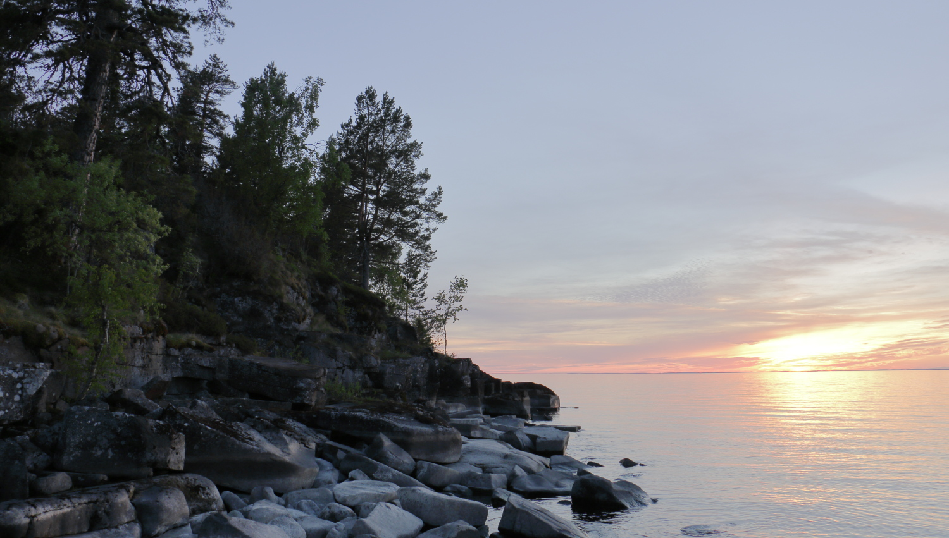
Тайны тюленьих островов
Часть первая: Знакомьтесь, нерпы

Slide 2
Следующий слайд

Slide 3
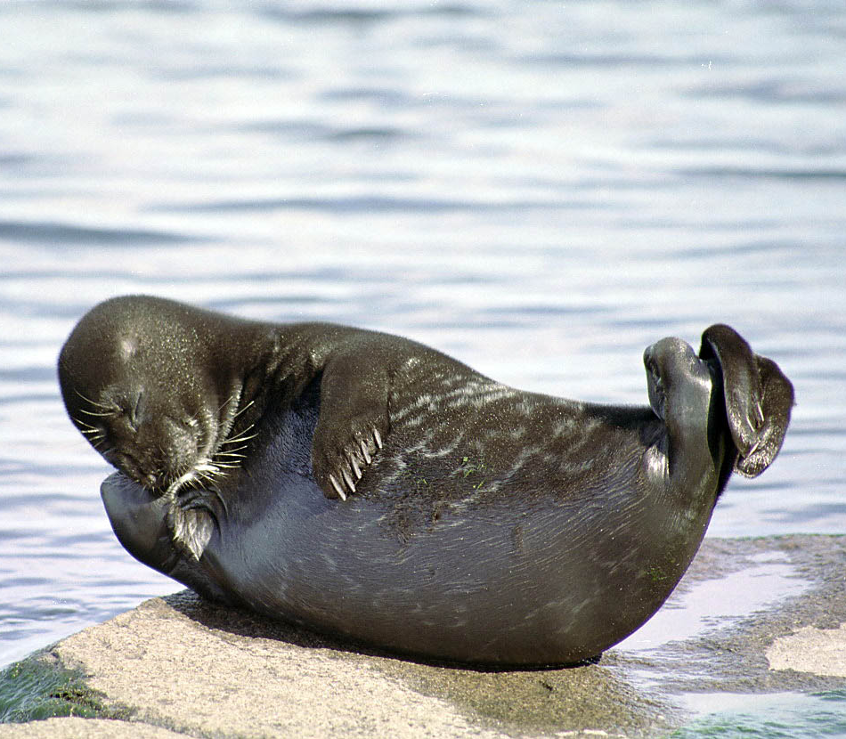
Совершенно непонятно, почему буквально каждый норовит рифмовать слова «тюлень» и «лень»…
Вот уже почти 20 лет каждое лето я со своими коллегами-зоологами отправляюсь в экспедицию – изучать поведение тюленей. Эти млекопитающие большую часть своей жизни проводят в воде. На сушу (или на лед) они выходят в основном, чтобы вырастить своих детенышей, да еще во время линьки. Но летом некоторые виды тюленей любят расположиться на бережке и отдохнуть от тюленьих забот и хлопот под теплым солнышком. В этот период можно выяснить, как они ведут себя в непривычной для них среде – на суше, как общаются между собой, как реагируют на других животных и на присутствие человека.

Slide 4
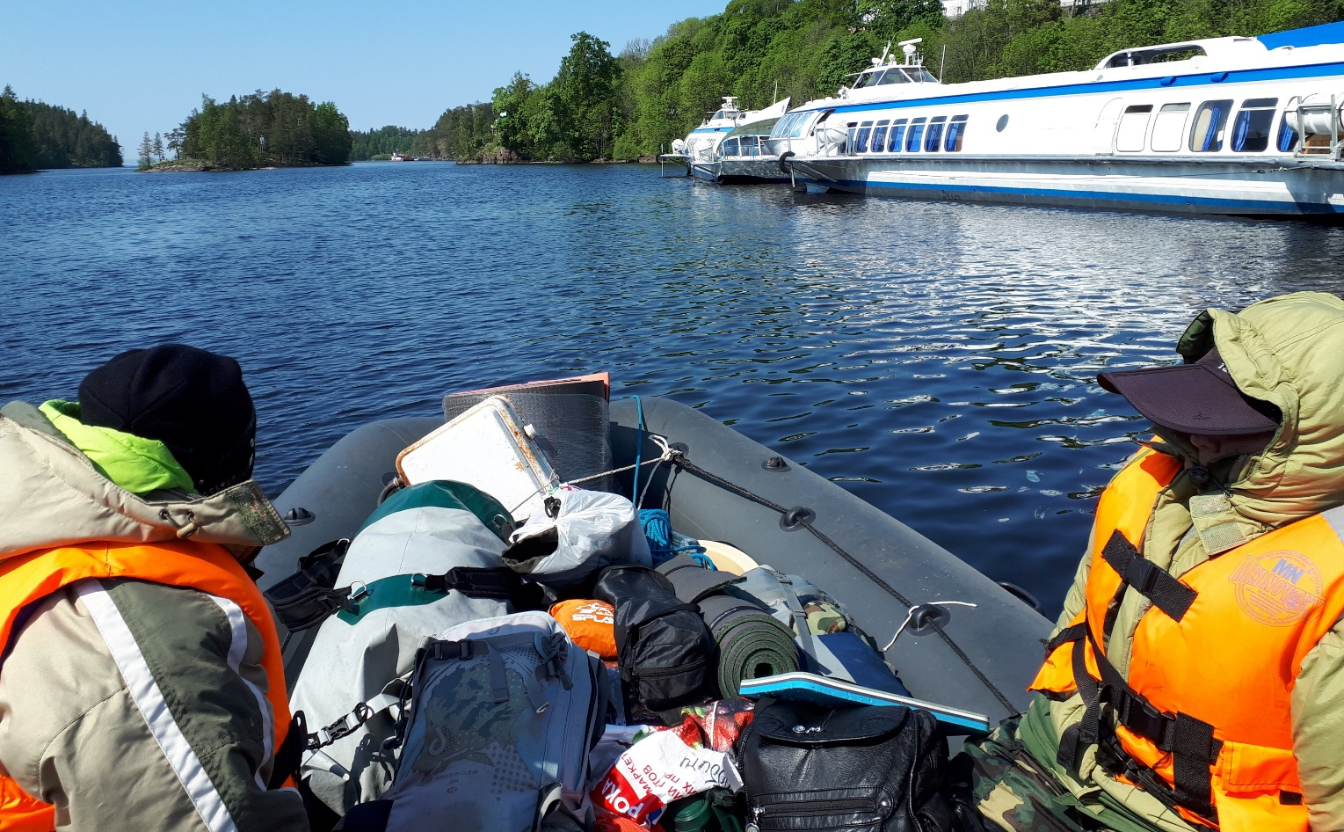
Щёлкай по этой кнопке, чтобы узнать дополнительную информацию ☺.
Почему же
тюлень,
если
это нерпа
???
Для того, чтобы добраться до тех мест, где живут тюлени, за которыми мы наблюдаем, не нужно лететь на самолете через всю Россию, или неделями бороздить океан на огромном ледоколе. Наши герои обитают совсем недалеко от Санкт-Петербурга, в Ладожском озере, и называются ладожские кольчатые нерпы.
Едут!!! Спасайся, кто может!!!
На самолете лететь, конечно, не нужно, но и пешком, скажем прямо, не дойдешь. Приходиться добираться на катере. А что вся лодка заполнена вещами – так это потому, что впереди месяц жизни на необитаемом острове ☺

Slide 5
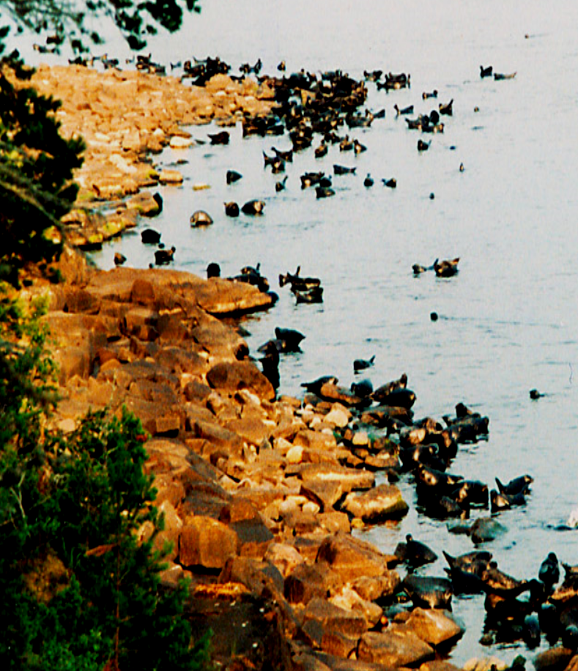
Как и все остальные настоящие (или как их еще называют – безухие) тюлени нерпы чувствуют себя вне воды очень неуверенно – ведь их ласты совершенно не приспособлены к перемещению по суше и им приходится ползать на пузе, а таким способом большую скорость не разовьешь. Поэтому на берег нерпы выбираются только в безопасных с их точки зрения местах и от воды далеко не отходят. А где самое безопасное место? Конечно, там, где нет крупных хищников и, главное, людей. Вот и устаиваются ладожские тюлени отдохнуть по берегам небольших необитаемых островов, которых так много в Ладожском озере.
На Ладоге более 650 островов – есть где голову приклонить
Кто такие
ушастые
тюлени
???

Slide 6
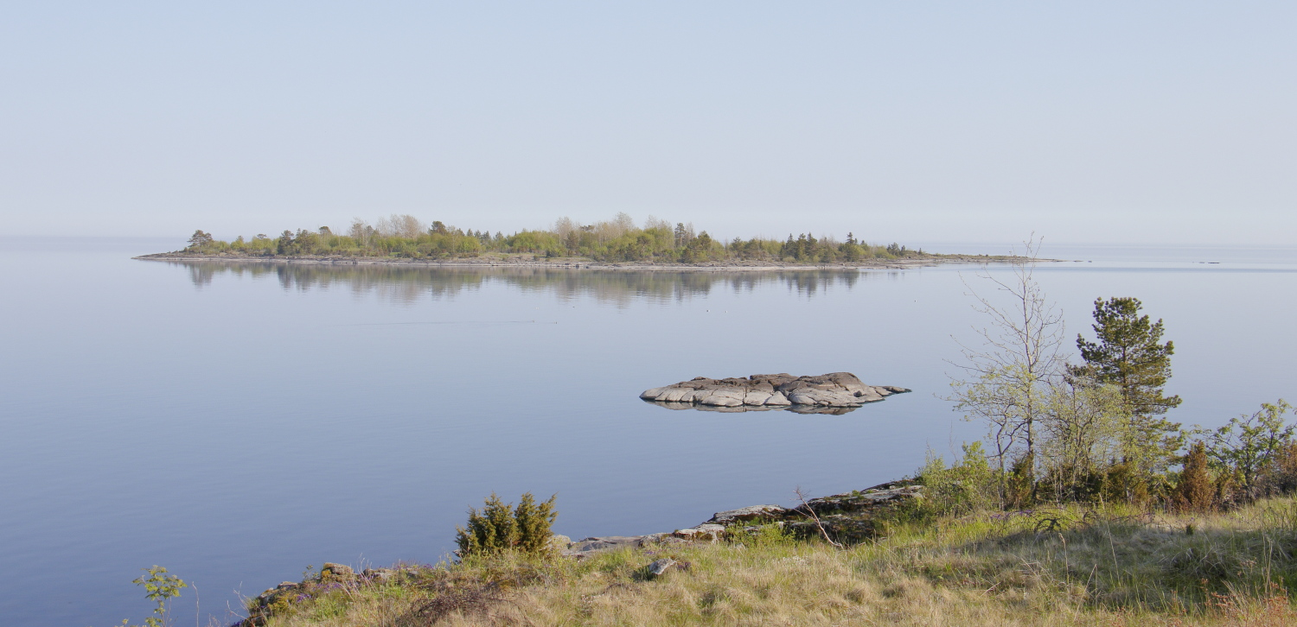
Особенно любят ладожские нерпы тихие летние дни, когда на Ладоге штиль и поверхность воды, как зеркало. Ну и когда поблизости не проходят лодки/байдарки/катера и прочие плавсредства. Тишина!!!

Slide 7
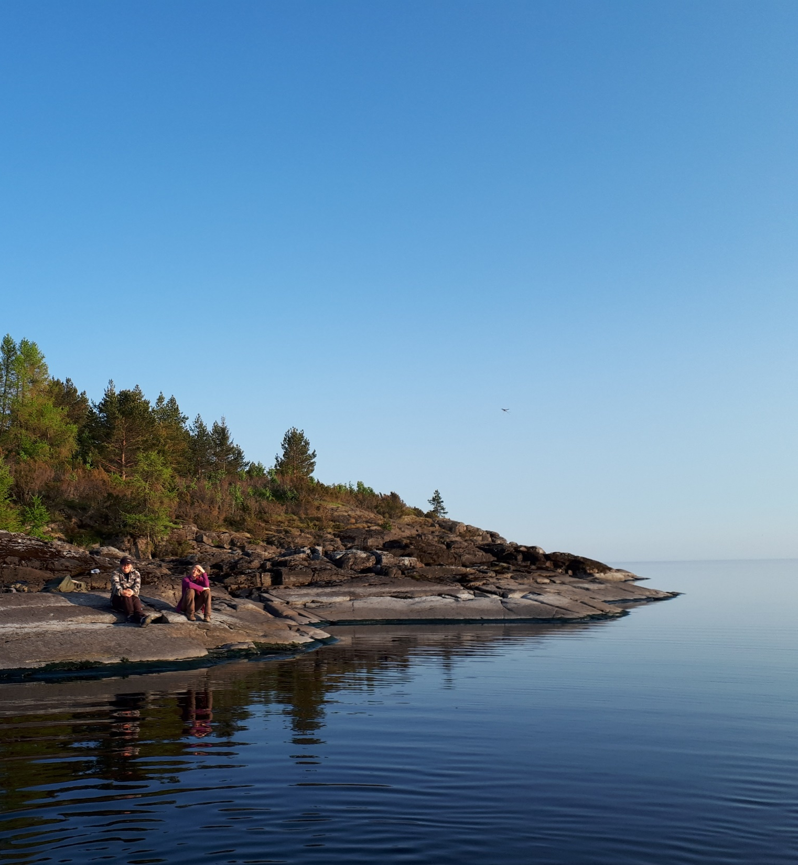
Поэтому летом мы, как и нерпы, тоже живем на этих крошечных островках в Ладоге, вдали от людей (и от крупных хищников 😊), и в непосредственной близости от тюленей, птиц и других удивительных обитателей островного мира. За долгие годы нам удалось узнать многие их маленькие тайны и секреты, некоторыми из которых я и хочу поделиться с вами.
Лодка уходит, и ближайшие полтора-два месяца вся наша компания – это тюлени, чайки, крачки и другие птицы

Slide 8
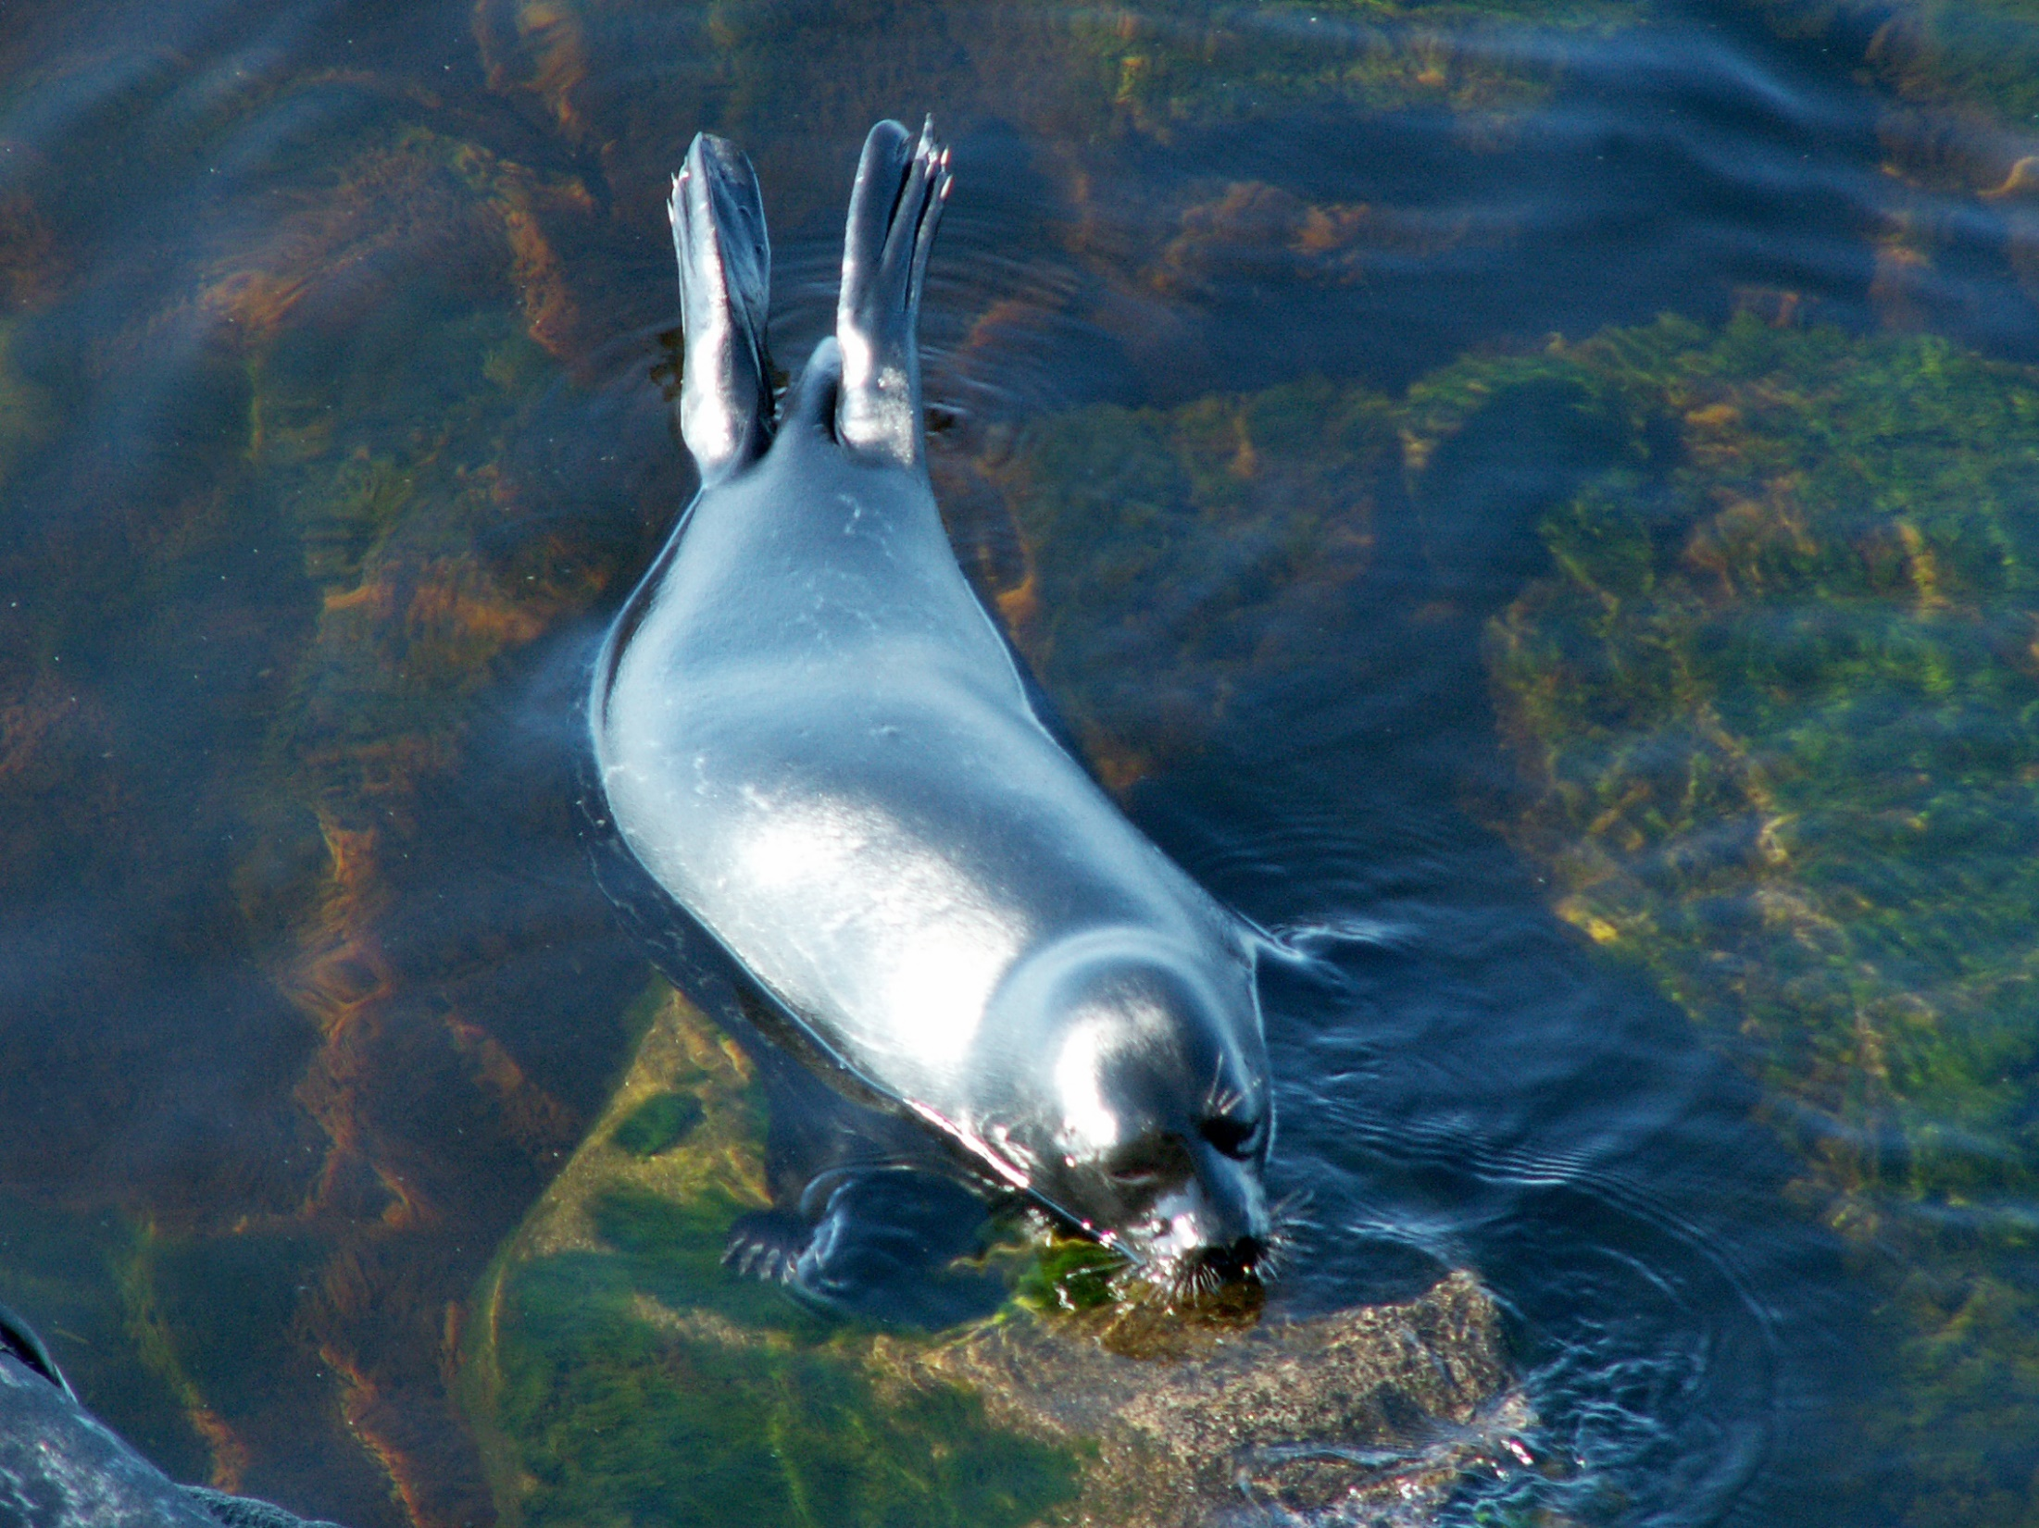
Сегодня мы выясним, откуда взялись в пресном озере морские млекопитающие (и не только млекопитающие!), почему нерпу называют «кольчатая», где эти животные устраиваются отдохнуть, как они передвигаются в воде, что едят, и многое-многое другое…
Итак, в путь

Slide 9
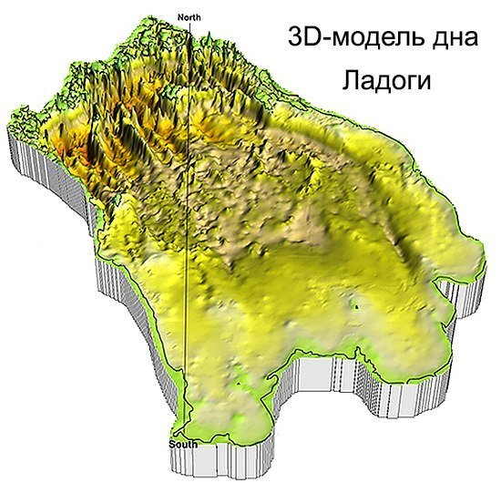
Совсем недалеко от нашего города раскинулось Ладожское озеро – крупнейший пресный водоем Европы. На территории, которую оно занимает, легко уместились бы 24 таких государства, как Сингапур, или два (ну, почти-почти два 😊) острова Кипр. Да что там, на этой площади спокойно разместилась бы Черногория (причем еще осталось бы место для 5 «Сингапуров»), и даже Израиль по площади лишь немногим больше Ладоги.
На севере Ладоги в некоторых местах глубины достигают более 200 метров. Именно в северной части озера находится большинство островов
Южная часть Ладожского озера мелководная.

Slide 10
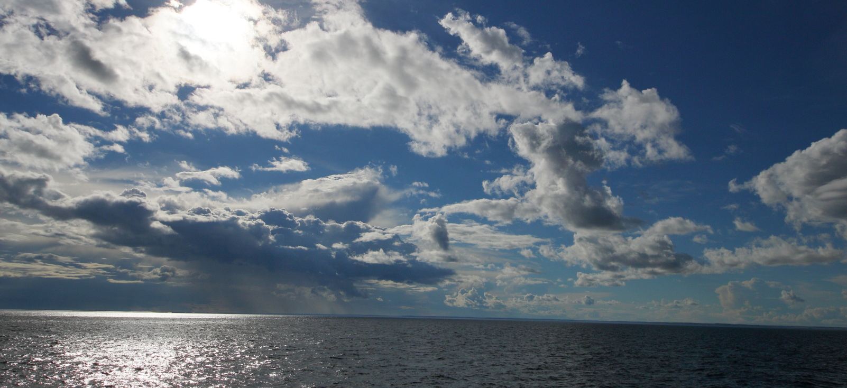
Ладожское озеро кажется бескрайним, недаром его иногда называют «морем». Но, к счастью для нас, это «море» – пресноводное, ведь именно Ладога снабжает питьевой водой многочисленные города на своем побережье и наш Санкт-Петербург. Однако пресные воды плескались на этом месте не всегда…

Slide 11
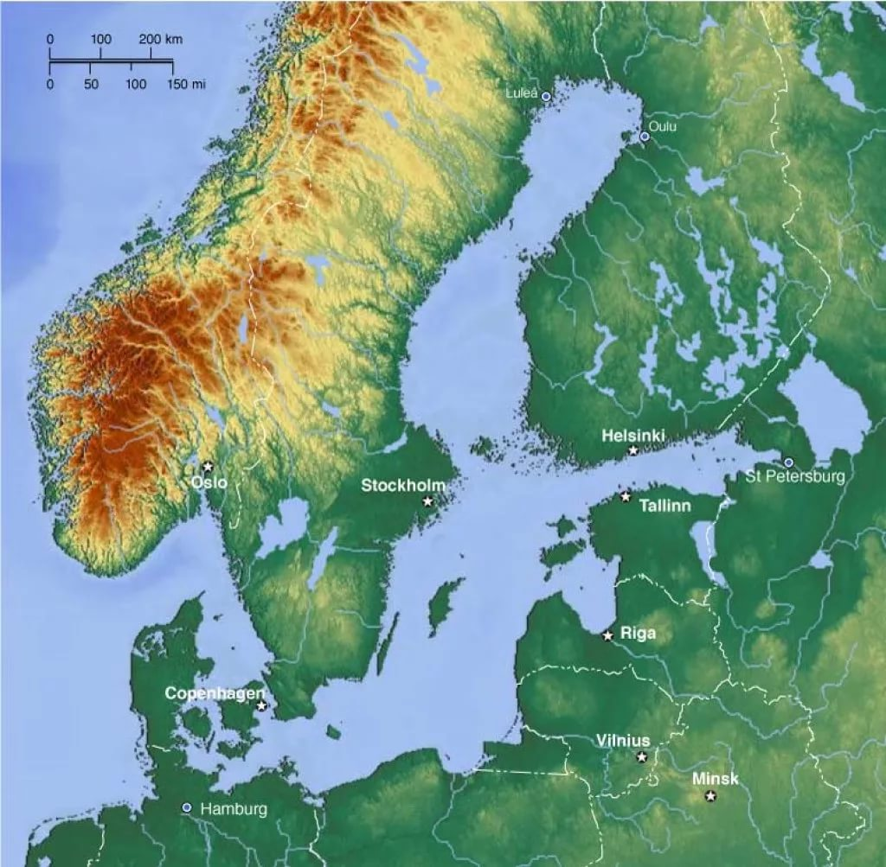
Всего лишь 14 000 лет назад (а по меркам геологов, это действительно совсем недавно 😊) на территории нынешнего Ладожского озера лежал мощный слой льда - это была эпоха последнего оледенения. После таянья ледника уровень воды то сильно поднимался, то опускался, и Ладога периодически соединялась с морем. Только после того, как около 4 000 лет назад возникла река Нева, ладожские воды устремились в Балтийское море. Озеро приняло свои нынешние очертания, а вода постепенно становилась все менее и менее соленой, ведь теперь Ладога была отделена от моря и регулярно пополнялась влагой, которую приносили в неё большие и маленькие речки.
3
2
1
Сравни, как рельеф этой местности выглядит сейчас
Ладожское озеро было заливом Литоринового моря и соединялось с ним через широкий пролив на севере (сейчас это Вуокса).
(1 – нынешнее Балтийское море, 2 – нынешнее Ладожское озеро, 3 – пролив)

Slide 12
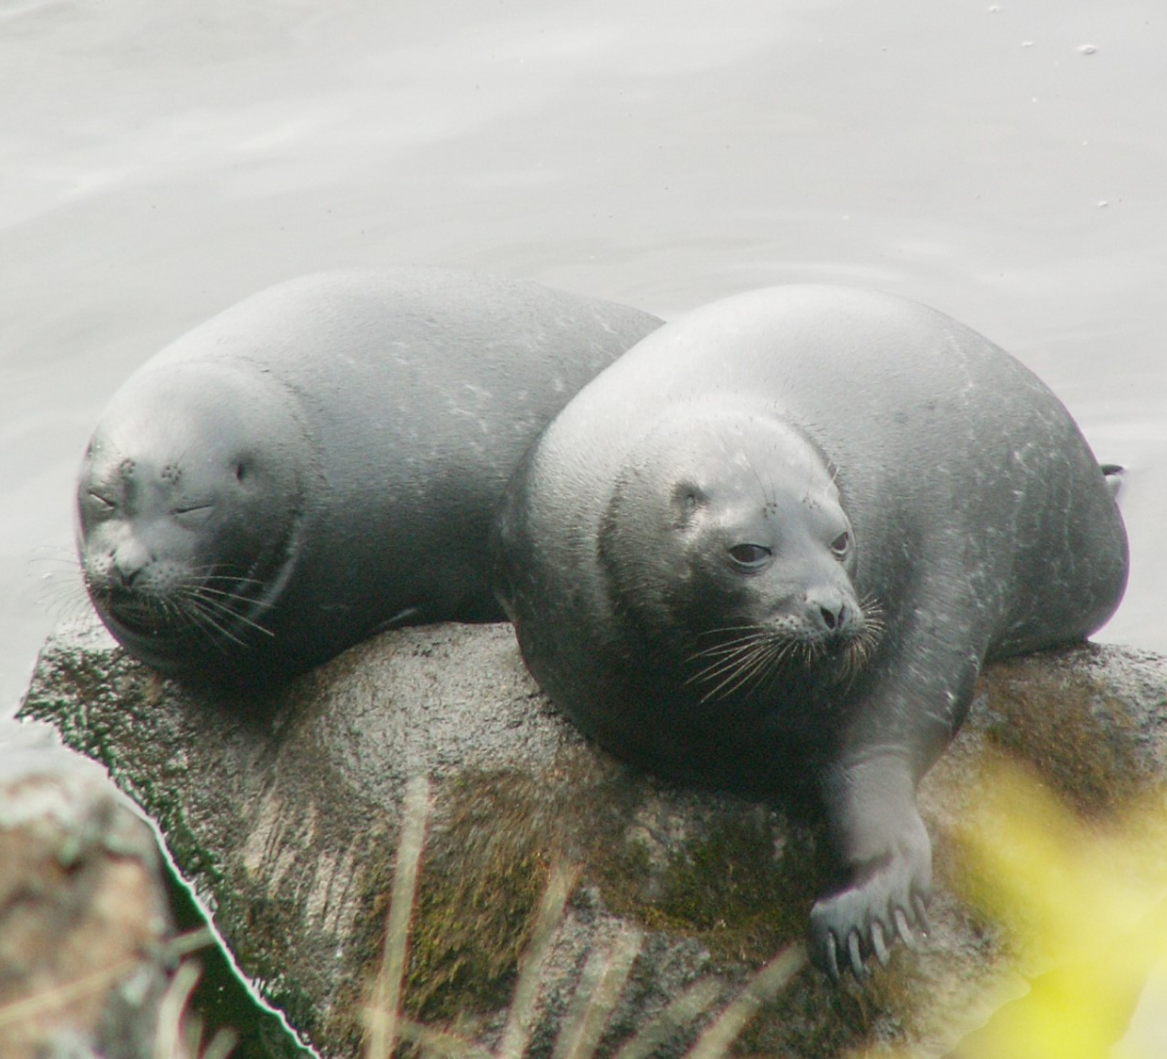
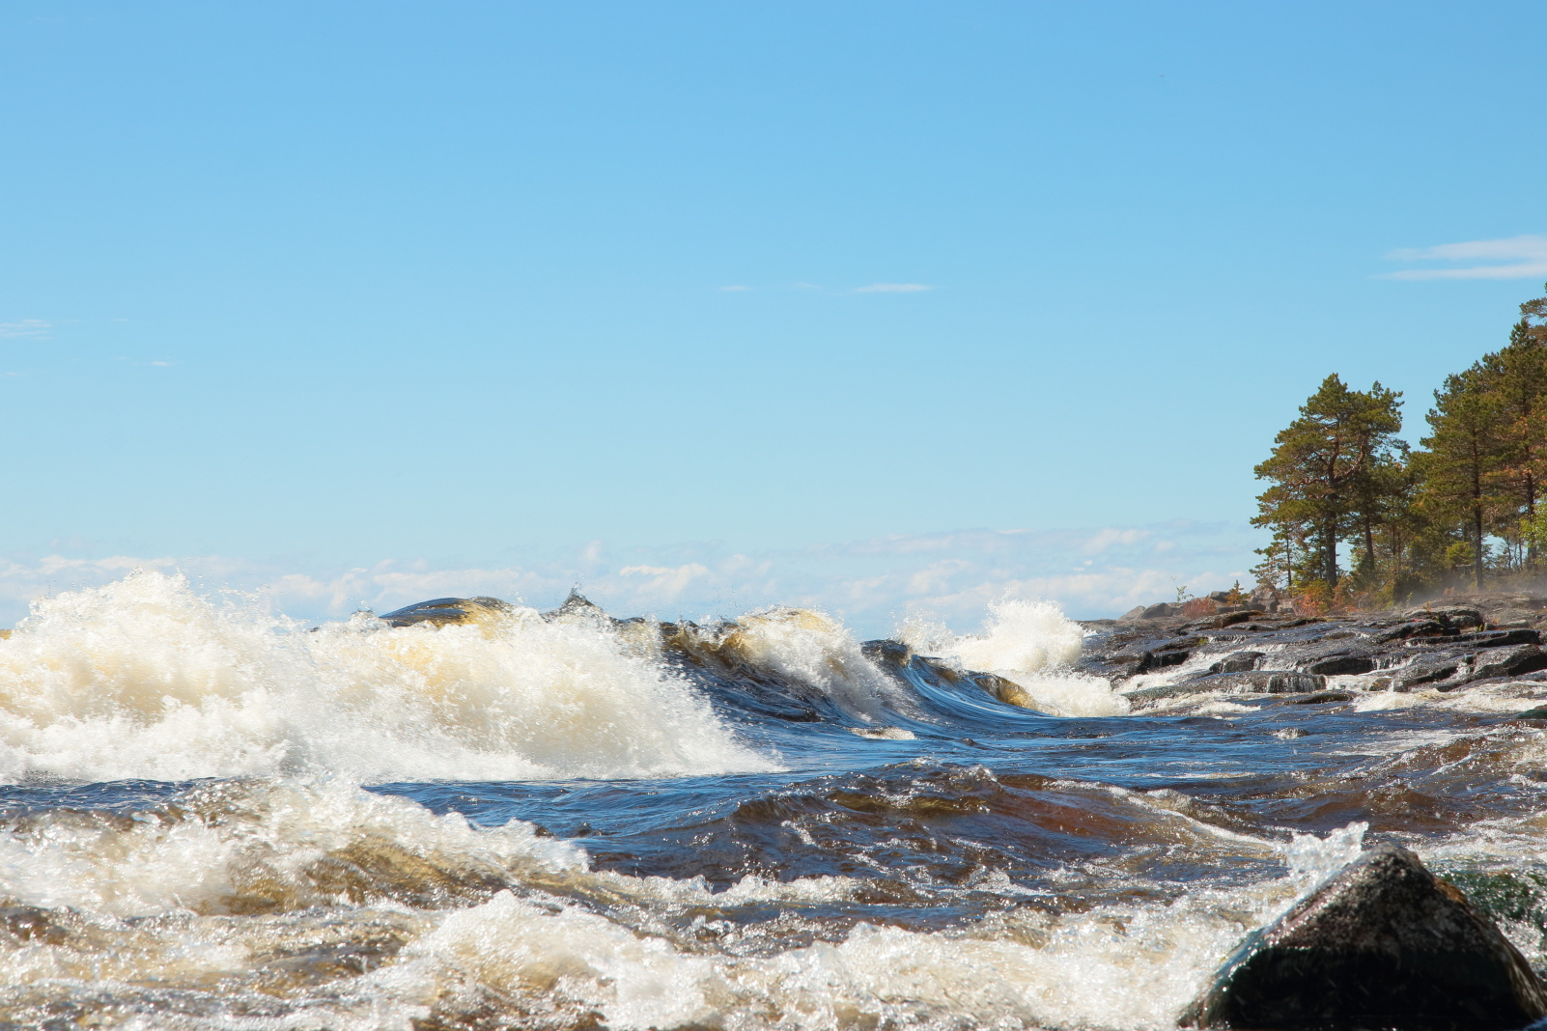
Однако море оставило в Ладожском озере память о себе – несколько видов морских животных, которые постепенно приспособились к жизни в пресной воде. Самым крупным из них (и самым обаятельным! 😊), безусловно, является ладожская кольчатая нерпа.
Посмотри, как выглядят другие морские животные, оставшиеся жить
в Ладоге
Морские
реликты
в Ладоге

Slide 13
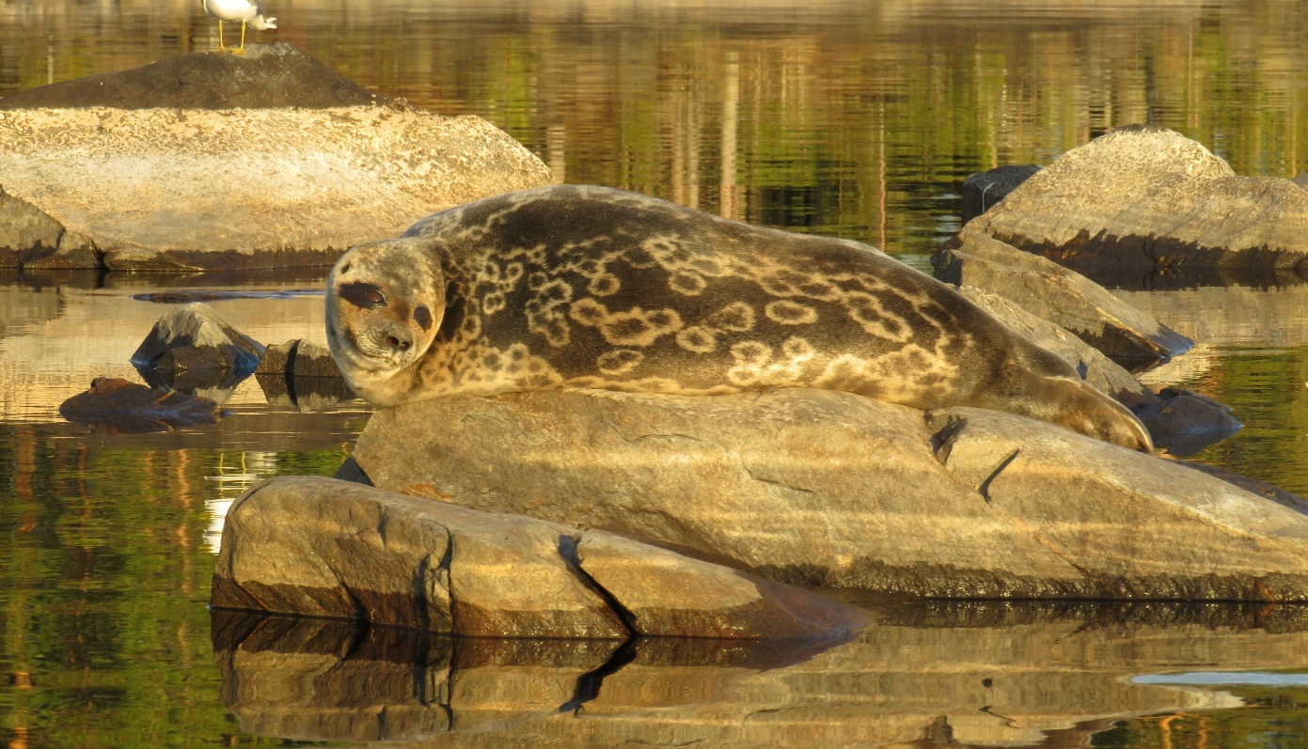
Балтийская кольчатая нерпа
(фото М.В. Веревкина)
Вообще кольчатых нерп можно встретить далеко не только в Ладожском озере. Этот вид настоящих тюленей обитает в морях Северного Ледовитого океана и в северных морях Атлантического и Тихого океанов. Как и у многих других видов животных, которые занимают обширные территории, существует несколько подвидов, отличающиеся друг от друга по размерам и особенностям внешнего вида. Два подвида – ладожская и сайменская кольчатые нерпы – живут в пресных водоемах: озерах Ладоге (Россия) и Саймаа (Финляндия). А в Финском заливе можно встретить еще один подвид – балтийскую кольчатую нерпу.
Сайменская кольчатая нерпа
(фото J. Koskela))
Догадываетесь, откуда в пресной Саймаа взялись тюлени?

Slide 14
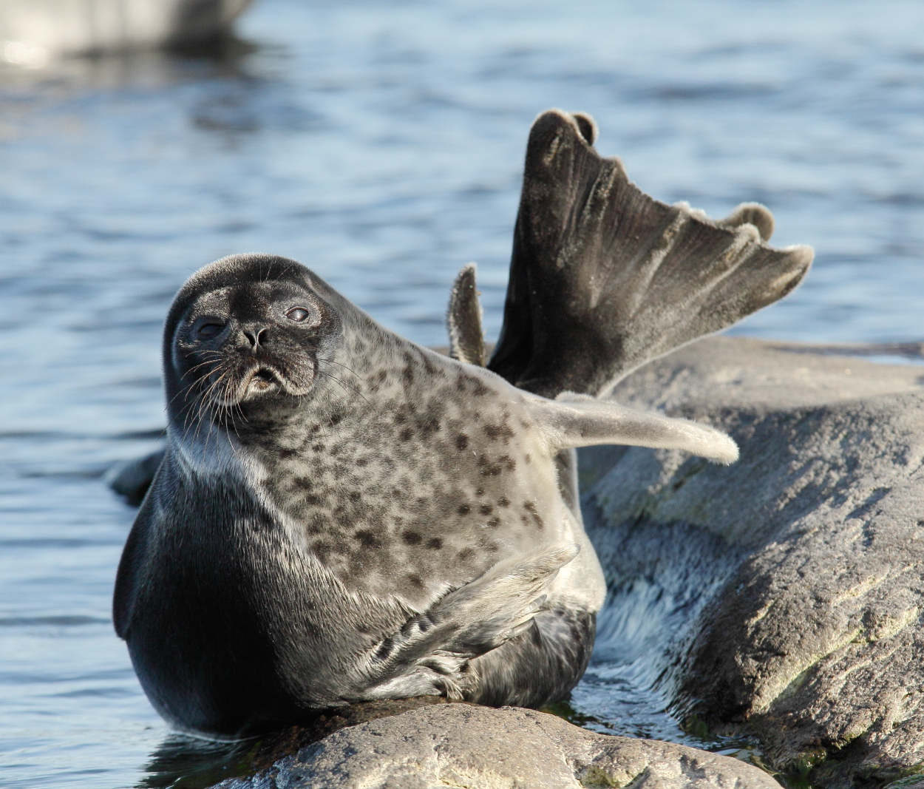
Я – не толстый.
Я – в меру упитанный!!!!
Нерпы, живущие в Ладоге, мельче, чем их сородичи. Длина от кончика носа до хвоста у ладожских тюленей, как правило, не превышает 120 см., а средний вес составляет около 40 кг. Для сравнения балтийские кольчатые нерпы обычно тяжелее на 30 – 35 кг. Правда, к осени все нерпы существенно толстеют, а к весне теряют набранные килограммы.

Slide 15
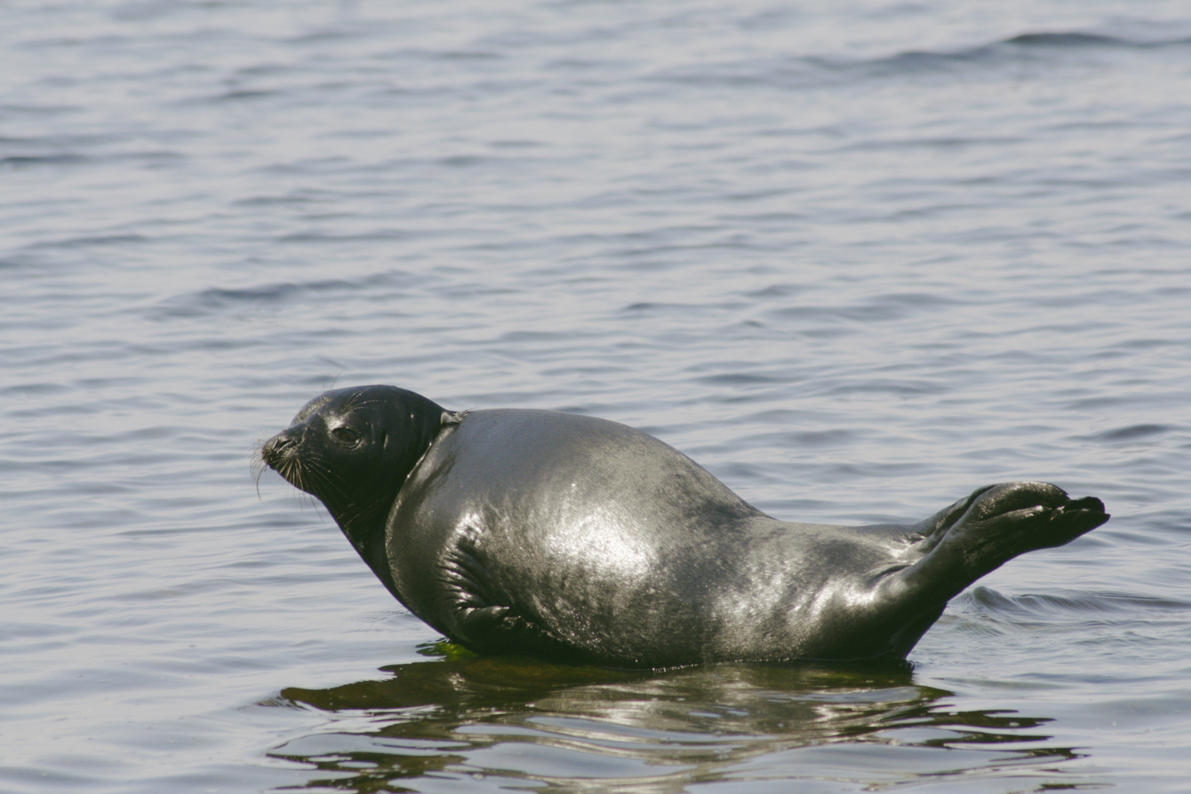
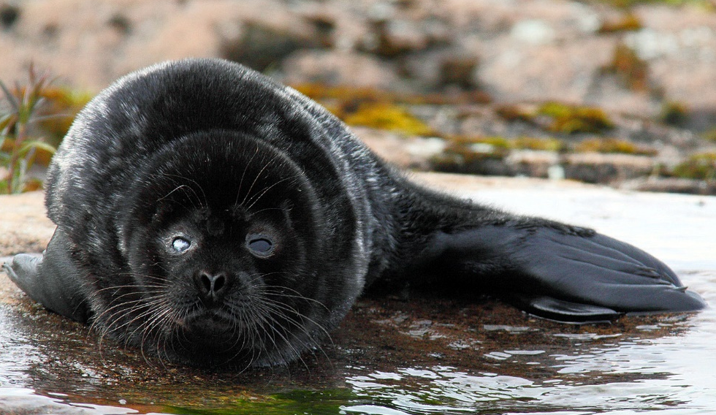
Когда тюлени мокрые, кажется, что они покрыты гладкой кожей, а шерсти у них совсем нет. Но стоит зверю высохнуть и становится ясно, что ладожская кольчатая нерпа, как и любое ластоногое, кроме моржа, – обладатель роскошной теплой шубы. В воде, конечно, мех не особо греет (чтобы не замерзнуть в воде, у нерпы под кожей есть толстый-толстый слой жира), но ведь эти животные выходят на сушу или на лед, а в воздушной среде шерсть прекрасно защищает от холода.

Slide 16
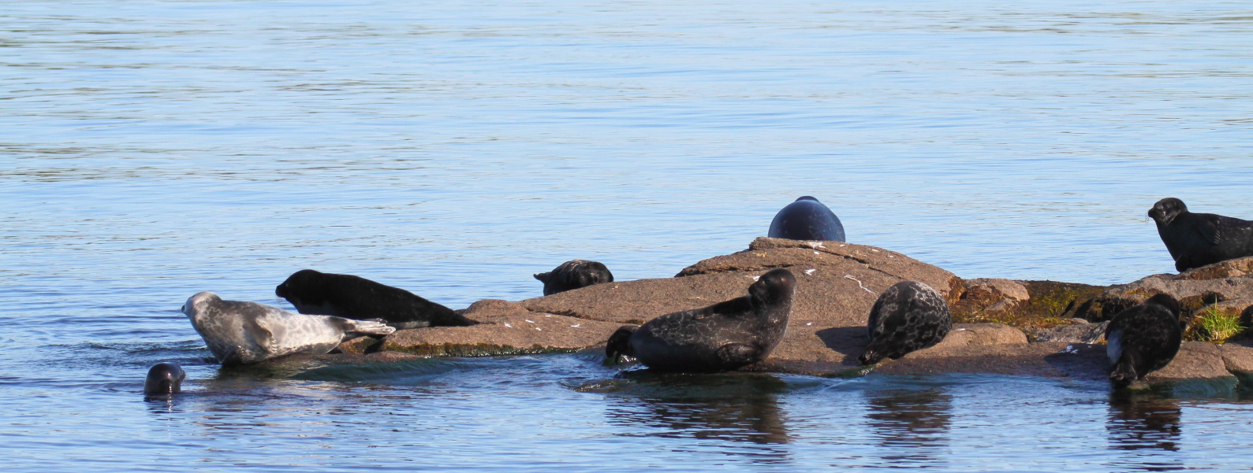
У всех кольчатых нерп на шкуре имеется рисунок из светлых «колец» разной формы и размера, благодаря которым они и получили свое название. А вот общий тон «шубки» у ладожских тюленей может быть разный. У большинства зверьков он практически черный, и на темном фоне хорошо заметны светлые кольца. Однако в Ладоге можно встретить рыжеватых, «шоколадных» и даже светло-серых тюленей. У последних шерсть выглядит серебристой и «кольца» на ней менее заметны. Но они есть! И у каждой нерпы узор на шкуре также неповторим, как отпечатки пальцев у человека.
Черный
Серебристый
“Шоколадный»

Slide 17
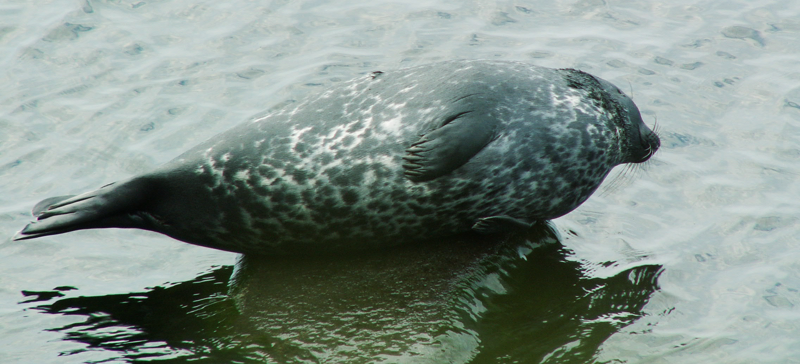
У нерп и других тюленей обтекаемая форма тела, как и у китов и дельфинов, - ведь они тоже практически всю жизнь проводят в воде. Часто тюлени несколько дней, а иногда и недель не выходят на сушу – даже спать они прекрасно могут в водной среде.

Slide 18
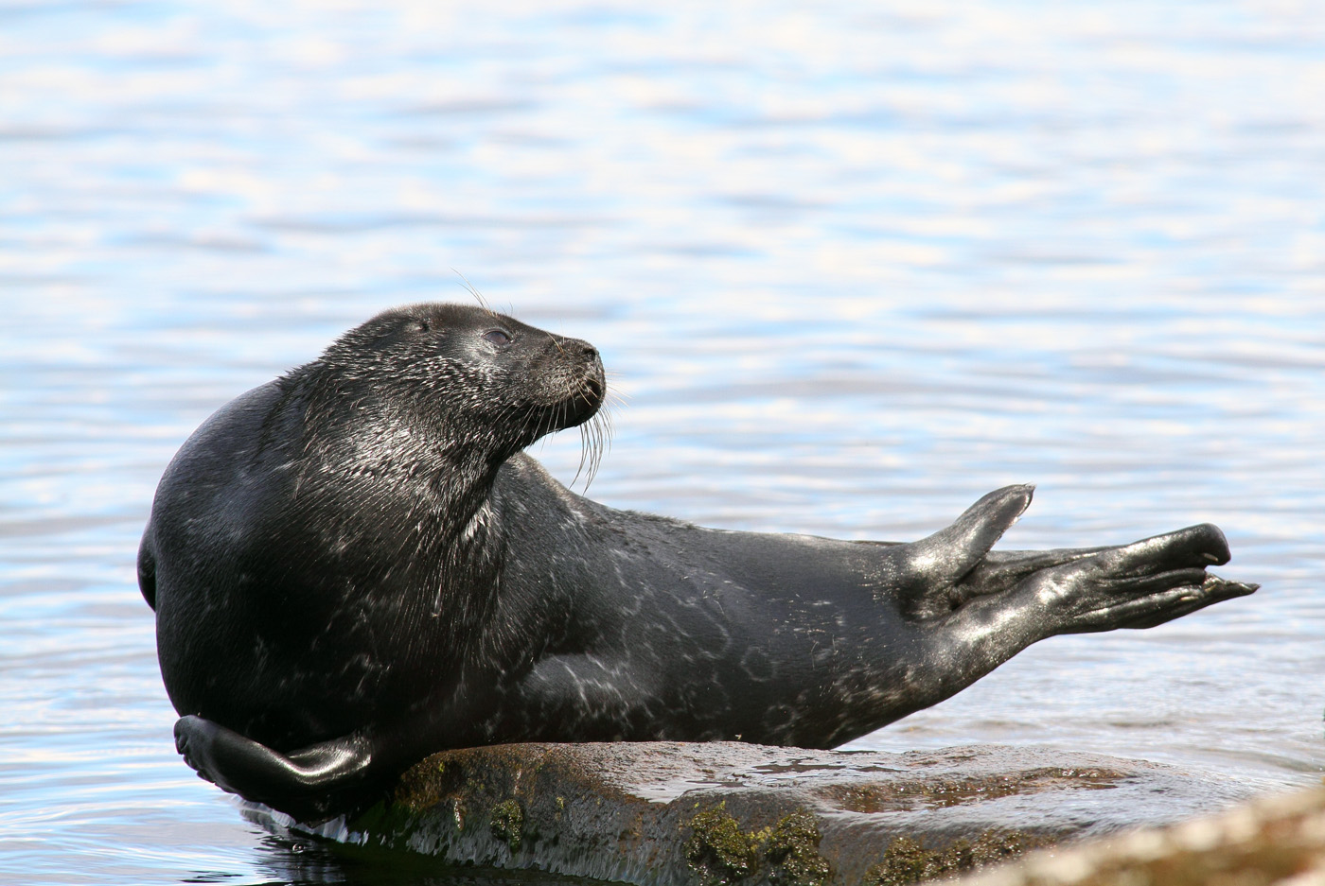
Попрошу мой хвост
не оскорблять!
Нормальный у меня хвост, аккуратненький.
Обычно, когда возникает вопрос, чем тюлени гребут плавая, большинство уверено отвечают: «Хвостом!!!». Однако хвост у ластоногих никакого участия в перемещении не принимает. Он у них совсем маленький, потому что длинный хвост сильно затруднял бы плаванье (плывешь ты, да ещё и длинный хвост за собой тащишь…)
Да, хвостик, скажем прямо, небольшой, размером с нашу ладонь

Slide 19
Нерп и других тюленей, как безухих, так и ушастых, неслучайно называют «ластоногие» – в ласты у них превратились не только передние, но и задние лапы. Именно задними ластами нерпы и гребут – длинные пальцы этих конечностей у них соединены плавательной перепонкой. Во время плаванья ласты расправлены, как веер, и расположены параллельно друг другу. Они движутся одновременно из стороны в сторону, и зверек быстро плывет, словно скользя в воде. Обычно кольчатые нерпы плавают со скоростью около 10 километров в час, но в случае опасности могут «разгоняться» и до 20 км/час.
Чтобы увидеть, как нерпа плавает, щёлкни кнопку
Видео
Передние ласты выступают в качестве руля – с их помощью нерпы поворачивают, меняют глубину и т.д.
Видео Е.М. Андриевской

Slide 20
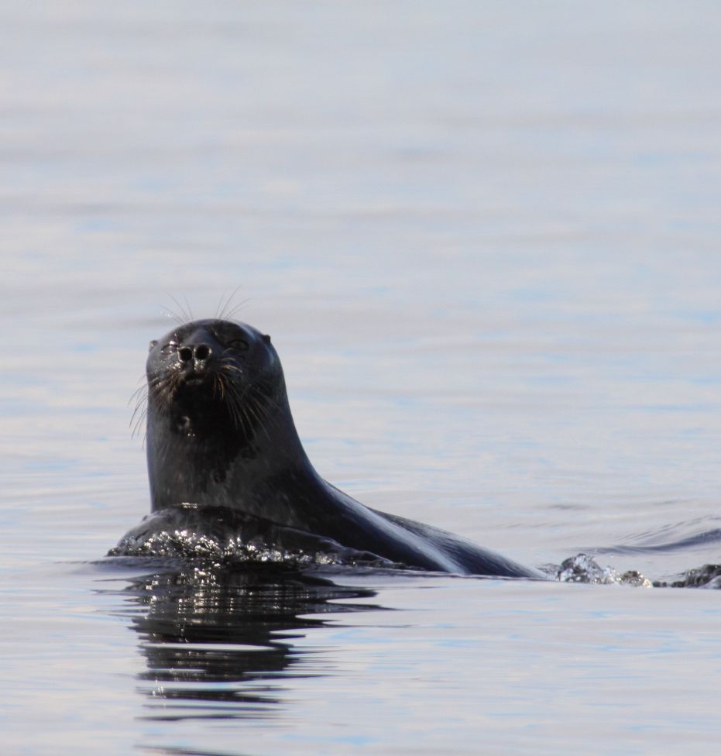
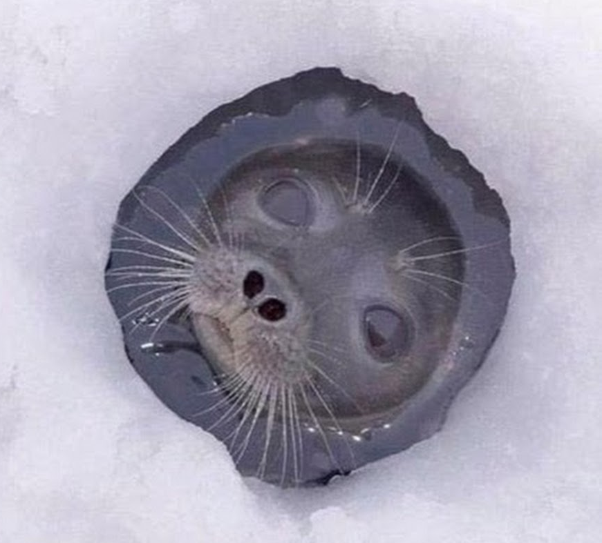
Перемещаются нерпы в основном под водой, но каждые 5 – 10 минут обязательно всплывают. Дело в том, что дышат ластоногие так же, как и все млекопитающие, воздухом. Поэтому им приходится подниматься к поверхности воды, а зимой проделывать отверстия во льду, чтобы подышать.
Байкальская нерпа дышит через прорубь
(фото из Интернета)

Slide 21
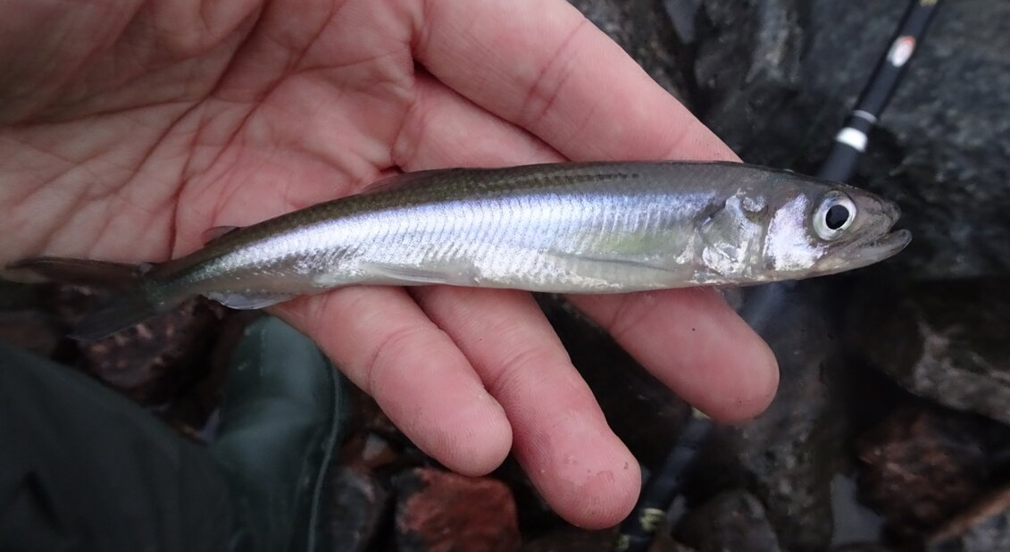
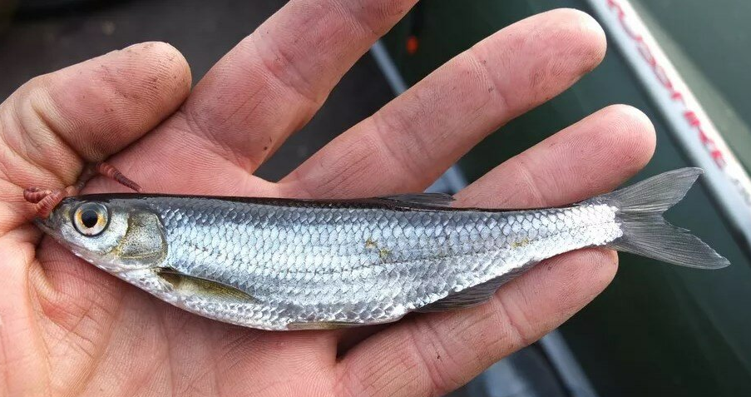
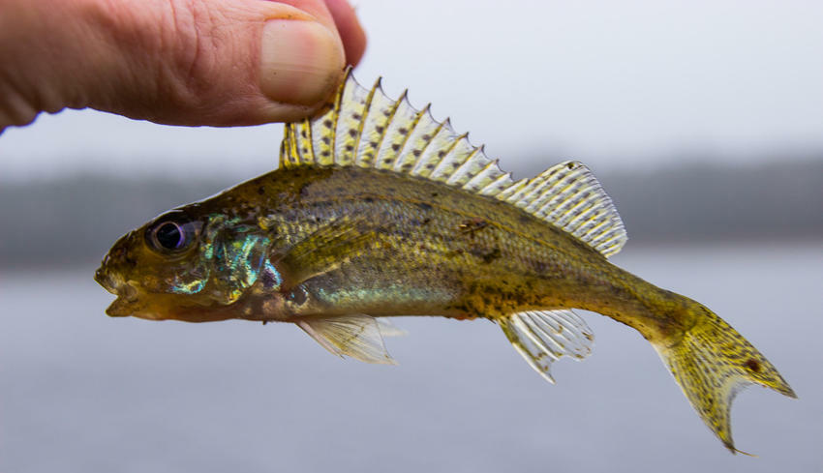
Свой завтрак, обед и ужин нерпы, естественно, добывают в воде. Питаются они в основном стайной мелкой рыбой. Основу меню ладожских тюленей (60-90% рациона) составляют корюшка, ряпушка, а также налим и ерш. В день взрослая нерпа съедает около 3 кг рыбы. Нерпы не жуют свою добычу, а заглатывают ее целиком. Их острые зубы, каждый с несколькими вершинками, позволяют схватывать и надежно удерживать скользкую (покрытую слизью) рыбу
Корюшка
(фото из Интернета)
Тюлени с необычной диетой
Ряпушка
(фото из Интернета)
Ёрш
(фото из Интернета)

Slide 22
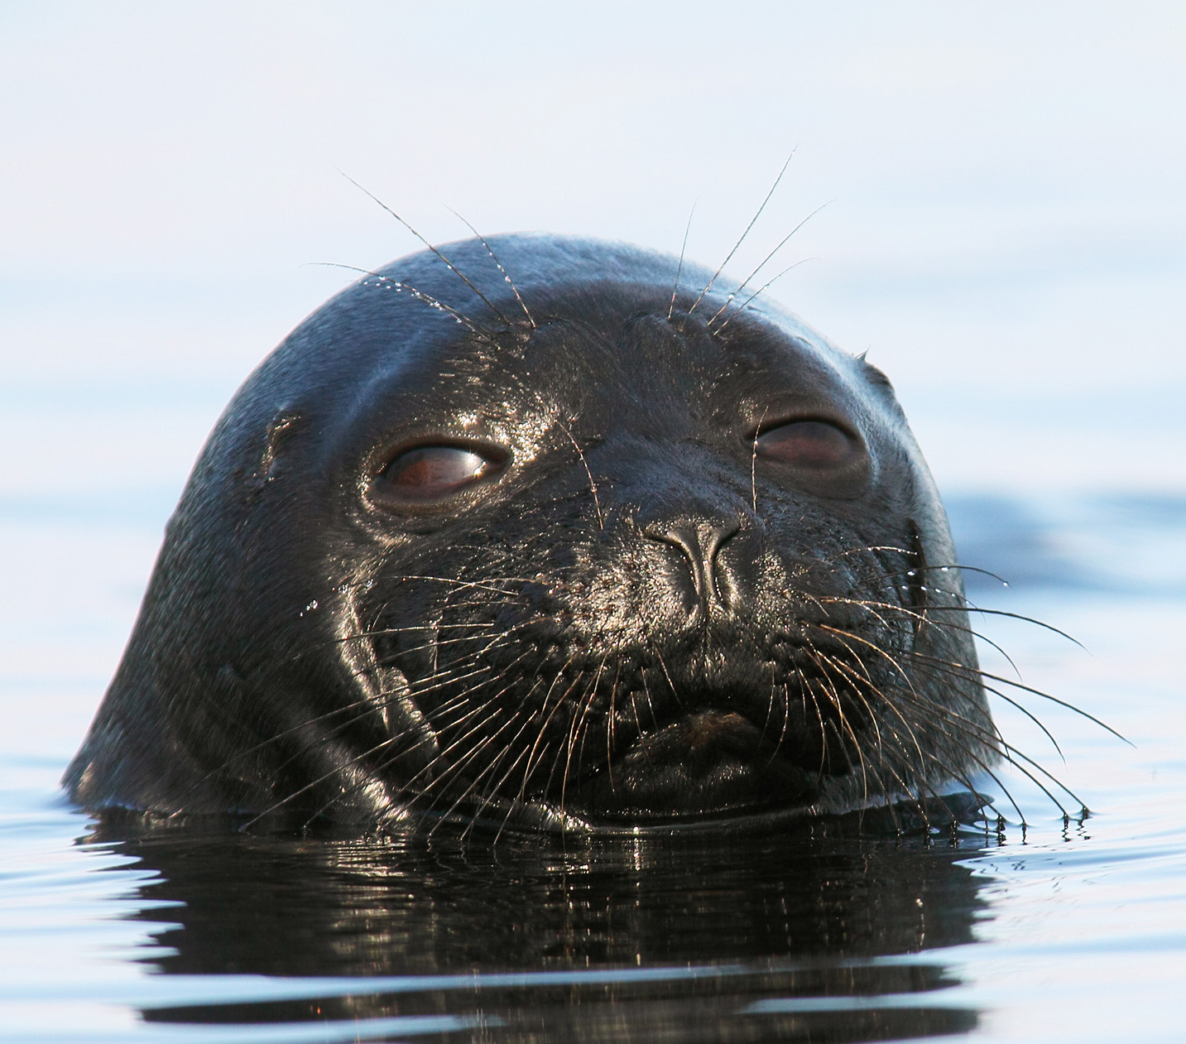
Нерпы – животные очень любопытные. Незнакомые звуки, непривычные объекты на берегу, плывущие катера и байдарки – всё привлекает их внимание, но только тогда, когда они находятся в воде. Расположившись на берегу, в некоторых случаях можно наблюдать до десяти тюленей, которые плавают поблизости и с интересом рассматривают людей. Но при любом неосторожном движении или резком звуке тюлени ныряют, и в следующий раз их головы появляются из воды уже на значительном расстоянии от побережья. Находясь на суше, эти животные ещё более осторожны, и при малейшем признаке опасности уходят в воду.

Slide 23
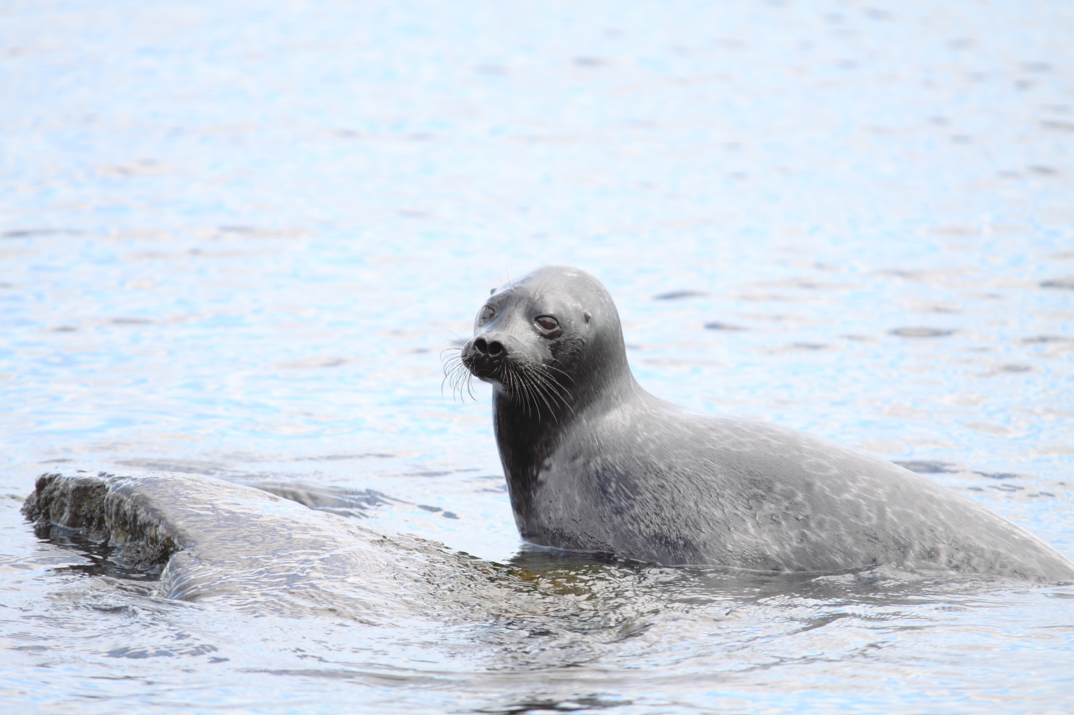
Поэтому изучать ладожских нерп – дело непростое. Иногда приходится тратить минут 20 – 30, чтобы подобраться к залежке. Чуть хрустнет под ногой ветка, мелькнет среди зарослей чья-то фигура, и тюлени мгновенно настораживаются. Казалось бы, только что вся нерпячья компания мирно спала на камнях… И вот уже все звери подняли головы и внимательно смотрят в твою сторону. И не только смотрят – ноздри у тюленей широко открыты и ловят малейшие следы постороннего запаха. Так что, несмотря на тучи голодных комаров, которые преданно следуют по твоим пятам, на использование репеллентов необходимо наложить строгое табу (кусайте, ззззззлыдни!!!). Да и у костра вечером не погреться: запах дыма для тюленя явное свидетельство того, что человек рядом.

Slide 24
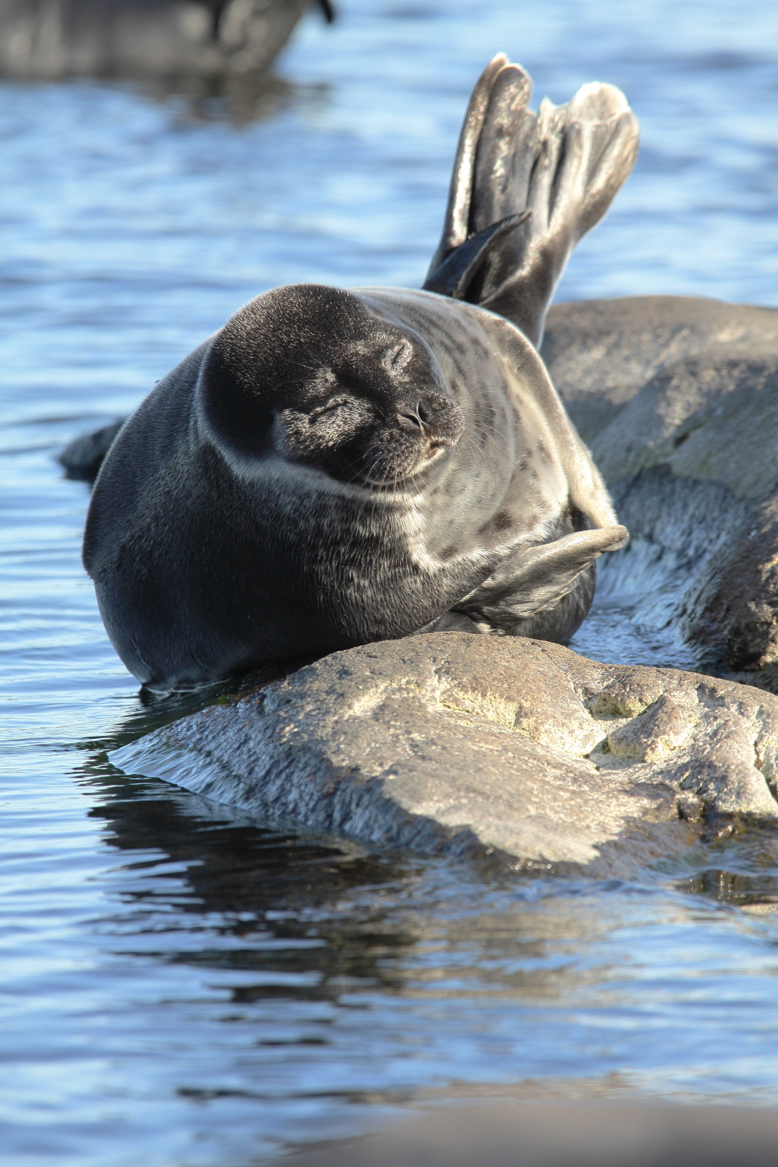
Стоит хотя бы одной нерпе увидеть тебя или почувствовать запах, и она без лишних размышлений с плеском уходит в воду. Паническое бегство соседа, как правило, приводит к сходу большей части залежки. И вот уже вместо мирной группы фотогеничных тюленей ты мрачно созерцаешь пустые камни, вокруг которых из воды то там, то тут высовываются головы беглецов.

Slide 25
День за днем зоологи, изучающие тюленей, совершенствуют в себе навыки разведчиков. Они научаются ползать по-пластунски, таща за собой фотоаппарат, видеокамеру, запасной аккумулятор для неё и дневник наблюдений, внимательно следить, чтобы не задеть коленом или локтем сухую ветку, которая может предательски затрещать, определять направление ветра, чтобы подойти к животным с подветренной стороны… И наконец становятся способны подобраться к развалившимся на камнях нерпы на несколько метров. И тогда можно наблюдать за жизнью этих удивительных животных.

Slide 26
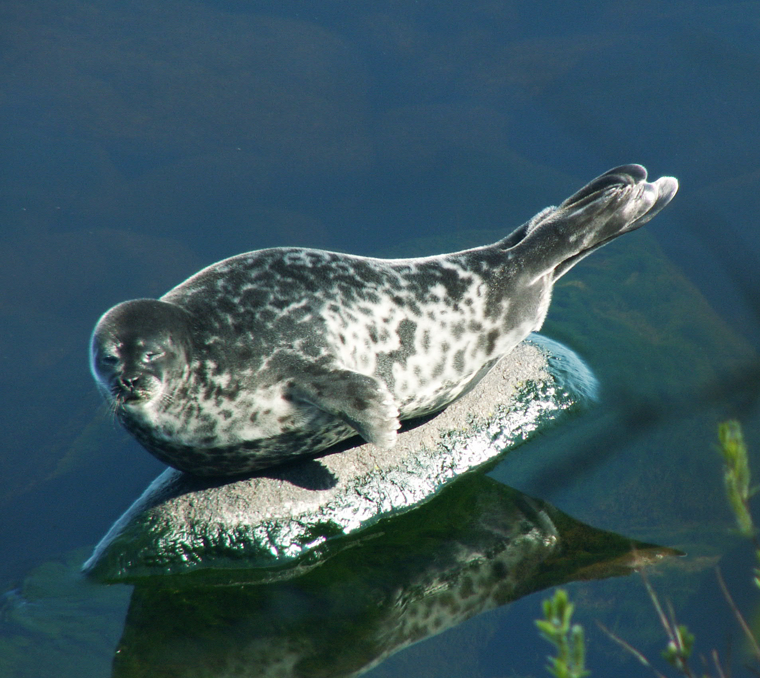
В следующий раз мы посмотрим, как нерпы выясняют отношения и реагируют на нахальных птиц, узнаем, что такое «комфортное поведение» и как тюлени узнают, что их товарищ увидел что-то страшное, услышим тюленьи голоса, а также попробуем разобраться, что такое в представлении ладожской нерпы удобный камушек…

Slide 27
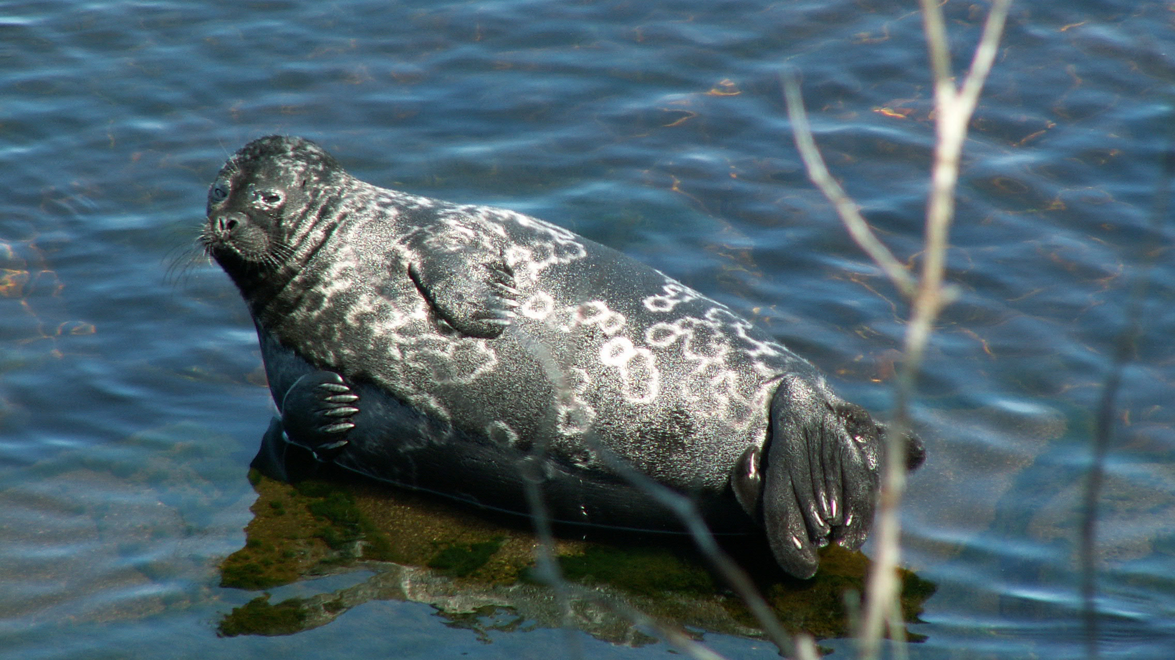
СПАСИБО
ЗА ВНИМАНИЕ!!!
Использованы фото и видео материалы участников экспедиций Е.В. Агафоновой, М.В. Соколовской, М.А. Солдатенкова

Slide 28
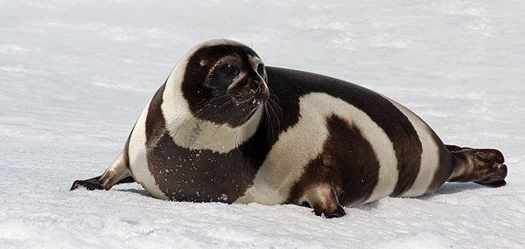
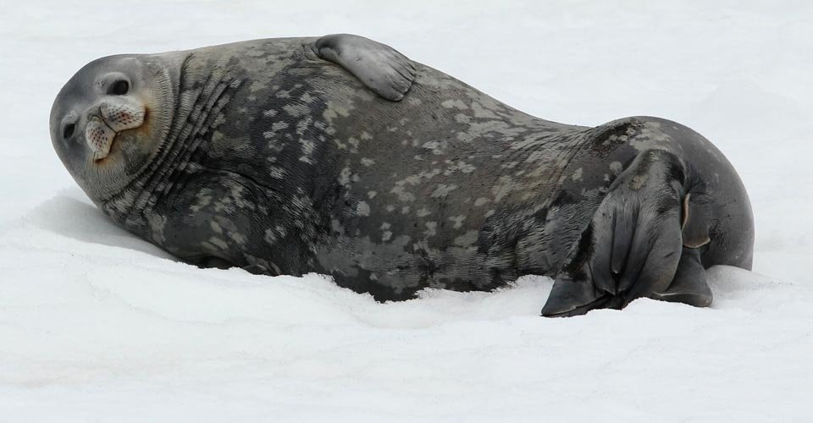
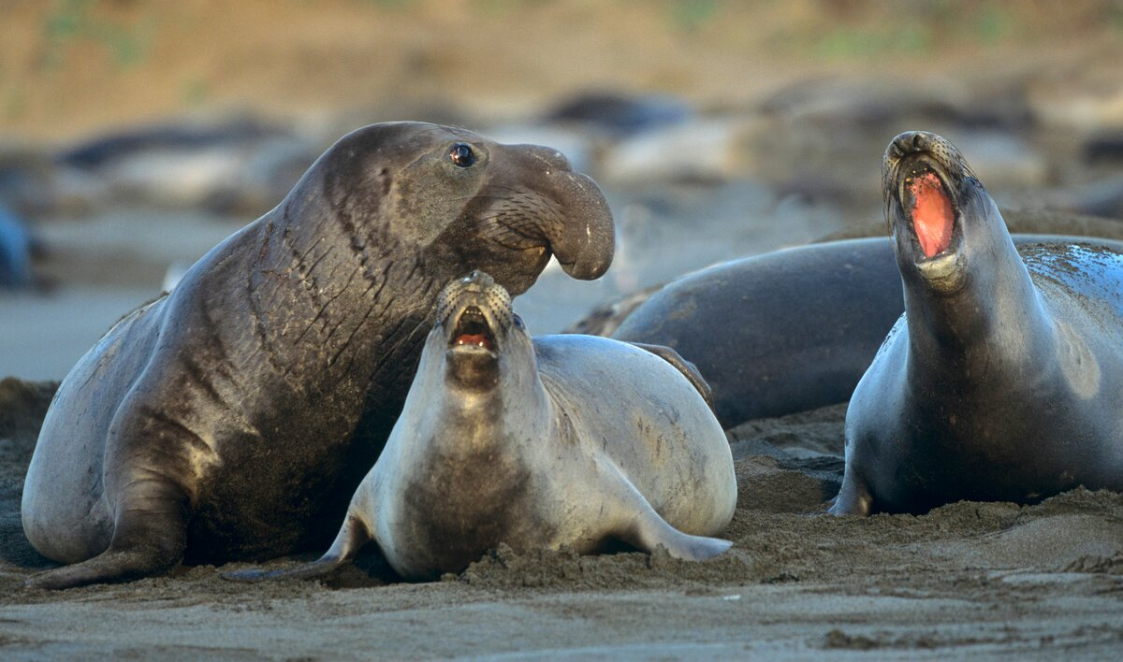
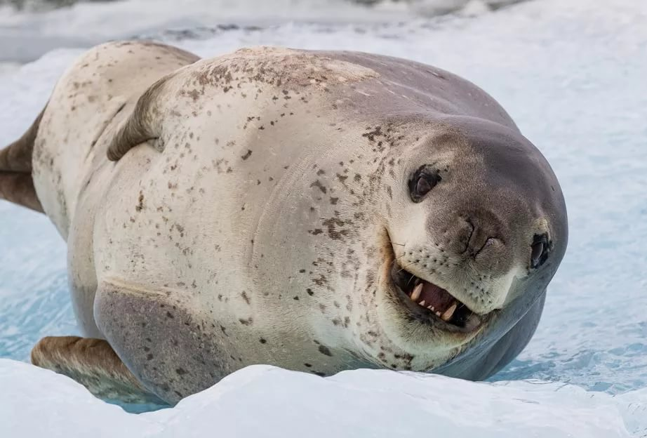
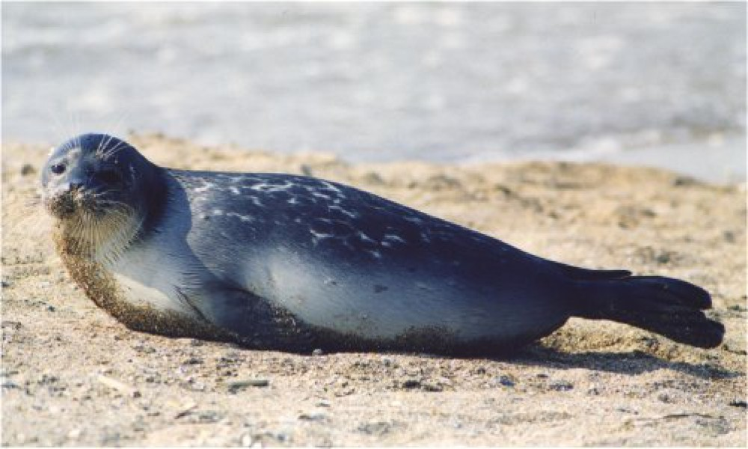
Есть такая научная дисциплина – систематика. В её задачи входит классификация всего живого. Существуют виды животных – например, кошка домашняя, лев, тигр, манул и т.д. Всех их объединяют в семейство кошачьих из отряда хищных млекопитающих. В этом же отряде есть и семейство настоящих (или безухих) тюленей. Вот к этому самому семейству и относятся кольчатая нерпа, тюлень Уэделла, байкальская нерпа, каспийская нерпа, морской леопард, и многие-многие другие. Всех их можно назвать «тюлени», точно также, как тигра или льва вполне можно назвать «крупная кошка». Кстати, «безухими» тюленей называют, потому у них нет ушных раковин – уши у них есть и слышат эти животные прекрасно, причем как в воздушной среде, так и под водой.
Вот фотографии только некоторых Настоящих Тюленей!
Полосатый тюлень (крылатка)
Тюлень Уэделла
ВЕРНУТЬСЯ ОБРАТНО
Каспийская нерпа
Морской слон
Морской леопард

Slide 29
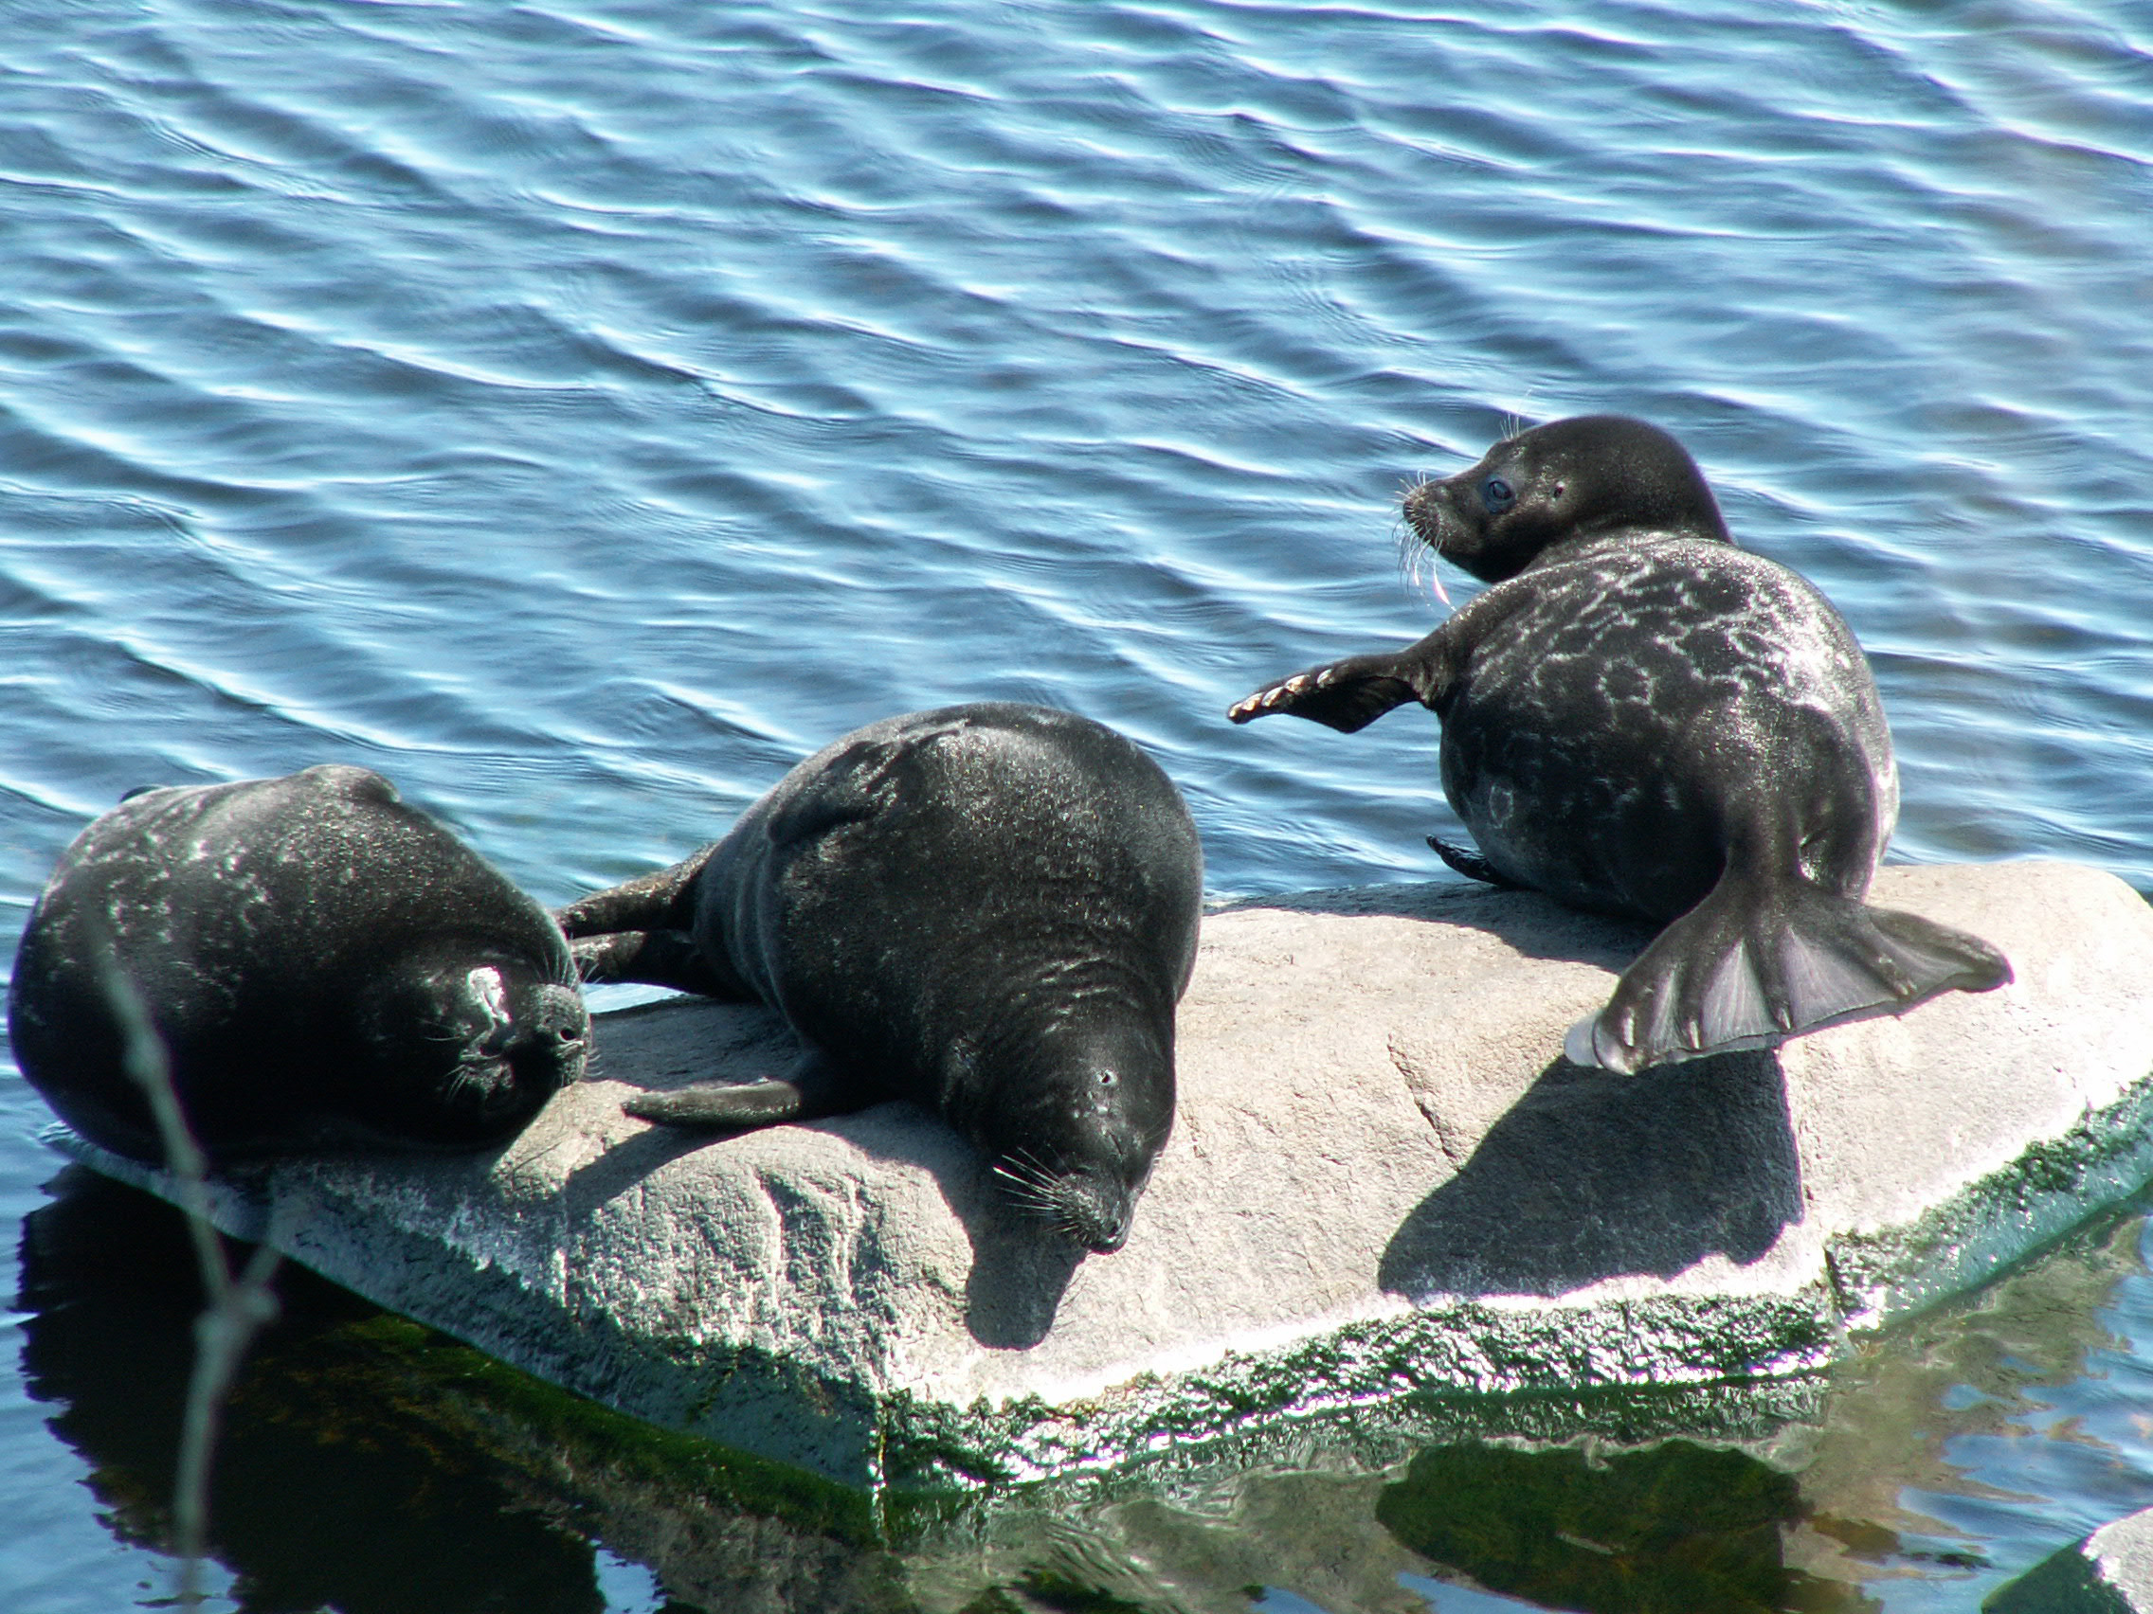
ВЕРНУТЬСЯ ОБРАТНО

Slide 30
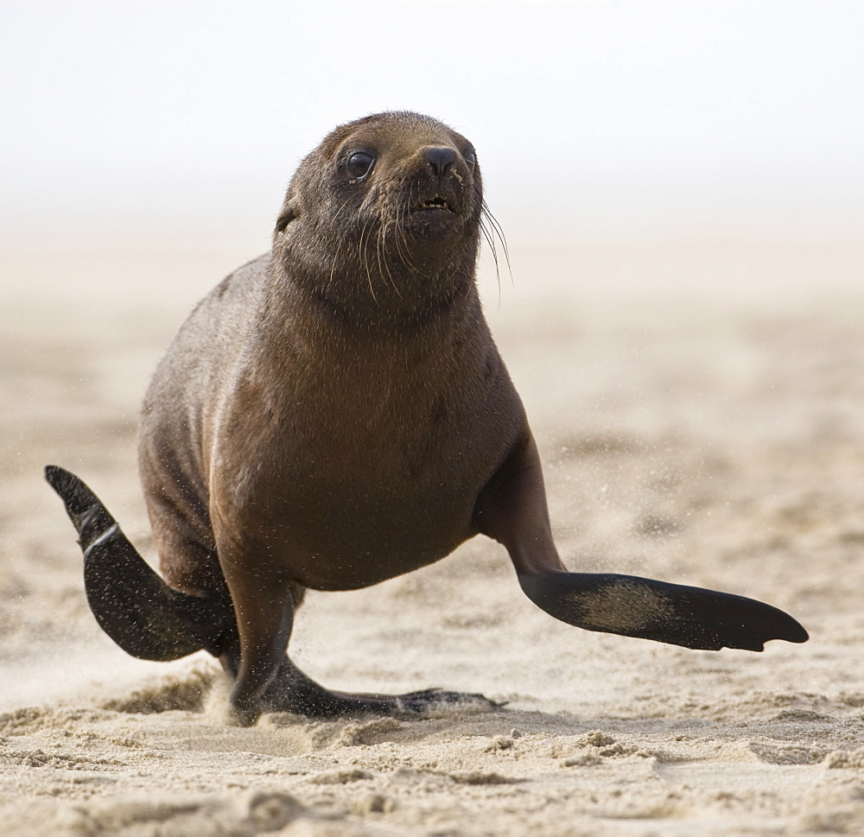
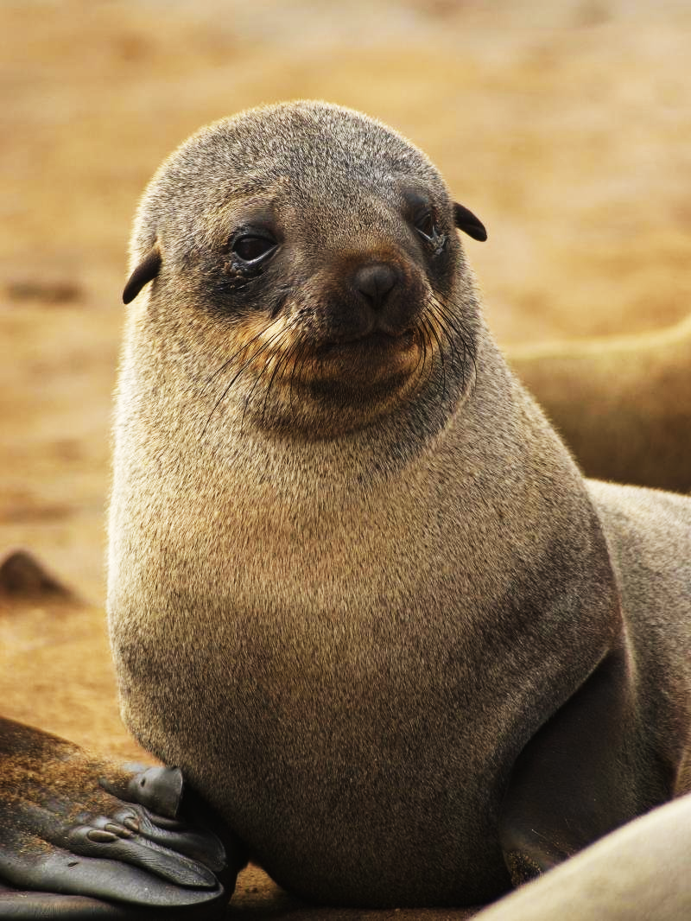
Кто такие ушастые тюлени? Наверное, вы уже догадались: есть семейство безухие тюлени, а есть… Правильно, семейство ушастые тюлени, и всё в том же отряде хищных млекопитающих. К ушастым тюленям относятся морские котики, морские львы и сивучи. Если вы думаете, что у этих животных уж такие УШИ-УШИ, то глубоко заблуждаетесь. С огромными ушами животным было бы сложнее плавать – «оттопыренные» уши тормозили бы их движение в воде. Но маленькие ушные раковины у ушастых тюленей всё-таки остались, так они и получили свое название
Ушные раковины хоть и маленькие, но есть!!!
В отличие от безухих тюленей, ушастые могут подниматься на ластах и ходить по суше (а иногда даже бегать ☺)
ВЕРНУТЬСЯ ОБРАТНО

Slide 31
ВЕРНУТЬСЯ ОБРАТНО

Slide 32
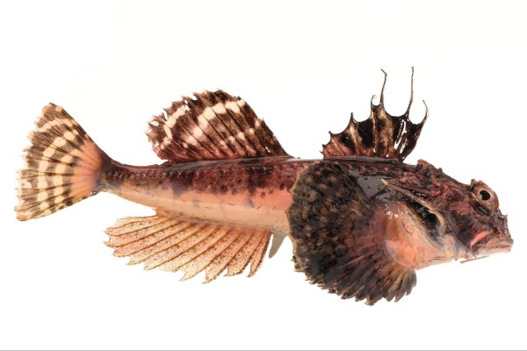
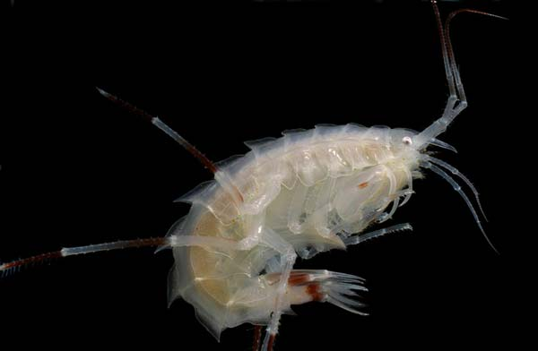
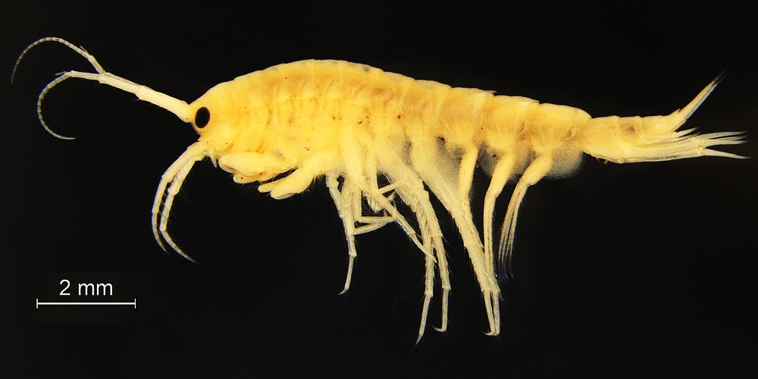
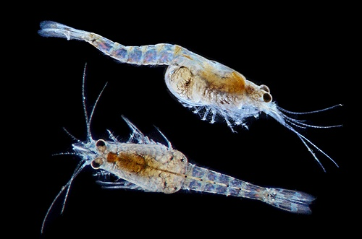
Четырехрогого бычка (или рогатку) красавцем не назовет даже лучший друг. Рыба эта невелика по размерам – в Ладоге бычок редко вырастает длиннее 20 см, а вот длина его морских родственников может быть 40 см и более.
Остальные животные, сохранившиеся в Ладожском озере с тех времен, когда оно было морским заливом, это различные беспозвоночные – бокоплавы и другие
ВЕРНУТЬСЯ ОБРАТНО

Slide 33
ВЕРНУТЬСЯ ОБРАТНО

Slide 34
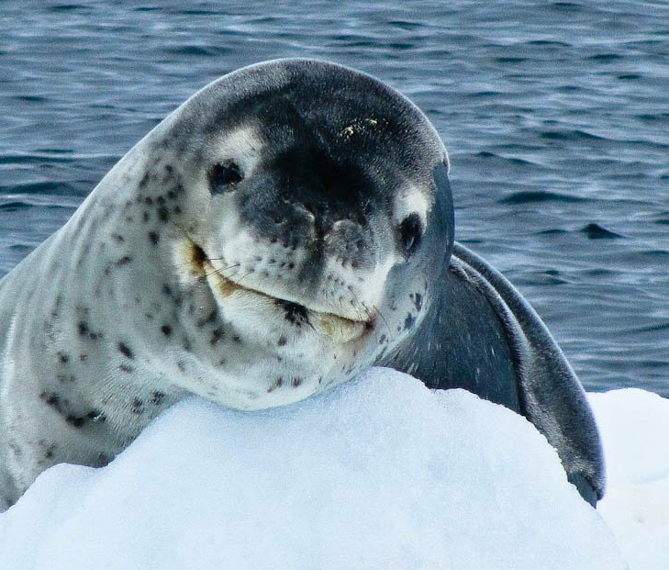
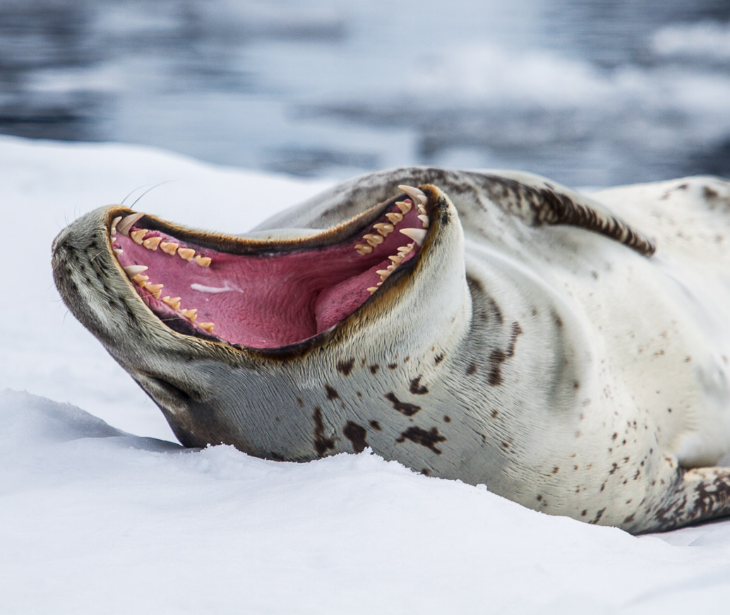
Но есть, конечно, и исключения – тюлени с весьма необычными пищевыми привычками. В Антарктиде, например, живёт вот такой симпатичный тюлень-улыбака. Но не дайте ему провести себя своим мирным видом!
Стоит тюленю открыть свою пасть, и сразу становится понятно, что своё название – морской леопард – он получил не зря! Свои мощные острые зубы это ластоногое вовсю использует, добывая себе пищу.
Милый морской леопард
ДАЛЬШЕ
Он же с открытой пастью

Slide 35
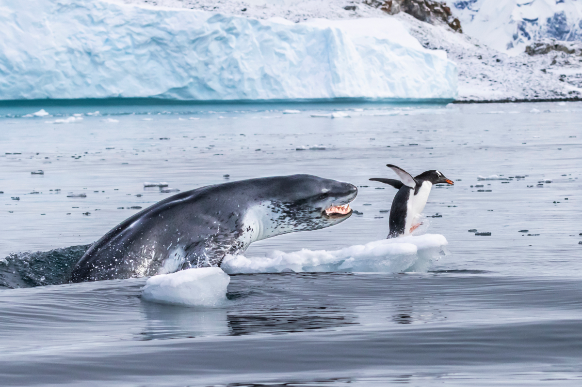
Морской леопард – безжалостный охотник, который с одинаковым успехом ловит пингвинов и других птиц, неосторожно севших на воду, а также мелких тюленей
ДАЛЬШЕ

Slide 36
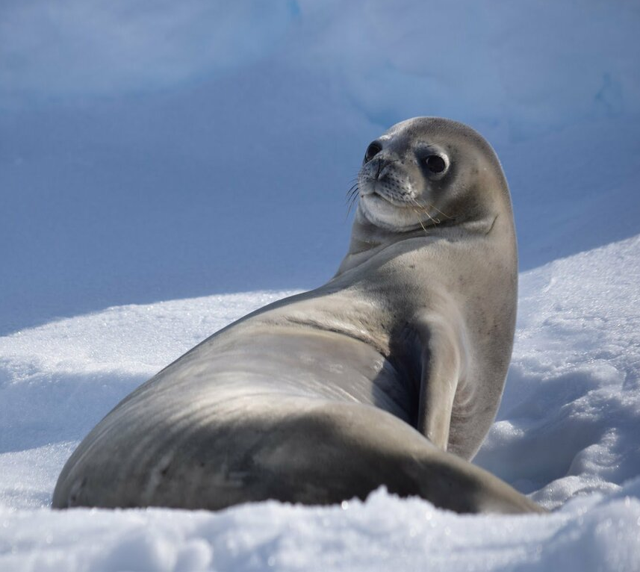
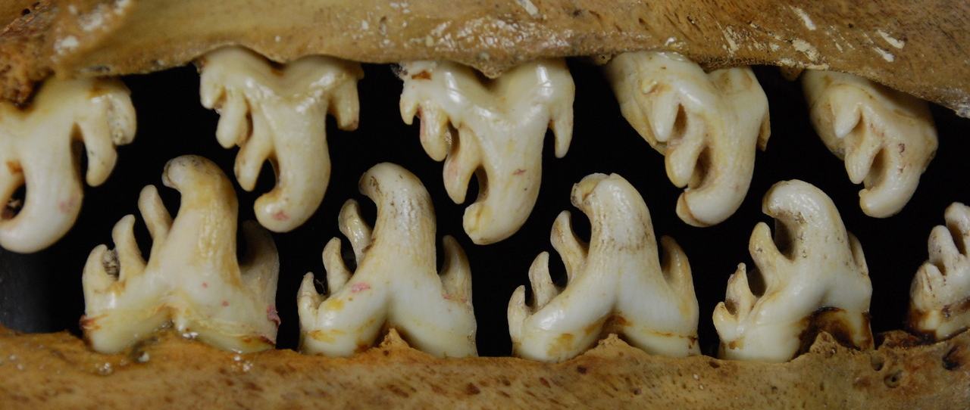
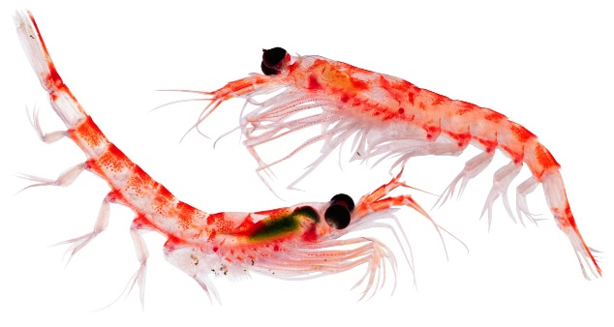
Ещё один обитатель Антарктиды, рацион которого отличается от меню остальных ластоногих, - это тюлень крабоед. Крабов он, правда, не ест, зато с удовольствием питается мелкими рачками – крилем. Справиться с крилем ему помогают его удивительные зубы
Вот так выглядят зубки тюленя крабоеда – пожалуй, самые необычные зубы в мире млекопитающих. Планктон он ловит примерно так же, как кит – набрал в пасть воду (правда, у него во рту воды помещается намного меньше, чем у кита), и процедил её сквозь «сито» из зубов.
ВЕРНУТЬСЯ ОБРАТНО
Криль
6 см

